Slide 1

Ann 50 år!
Rätta svar till Promenad-Quizet

Slide 2
Fråga 1
När vi i augusti 2015 skulle till Patriks och Helenes
40-årsfest i Stångby så råkade vi hoppa på fel tåg.
Var hamnade vi?
1 Eslöv
X Teckomatorp
2 Kävlinge

Slide 3
Fråga 1
När vi i augusti 2015 skulle till Patriks och Helenes
40-årsfest i Stångby så råkade vi hoppa på fel tåg.
Var hamnade vi?
1 Eslöv
X Teckomatorp
2 Kävlinge

Slide 4
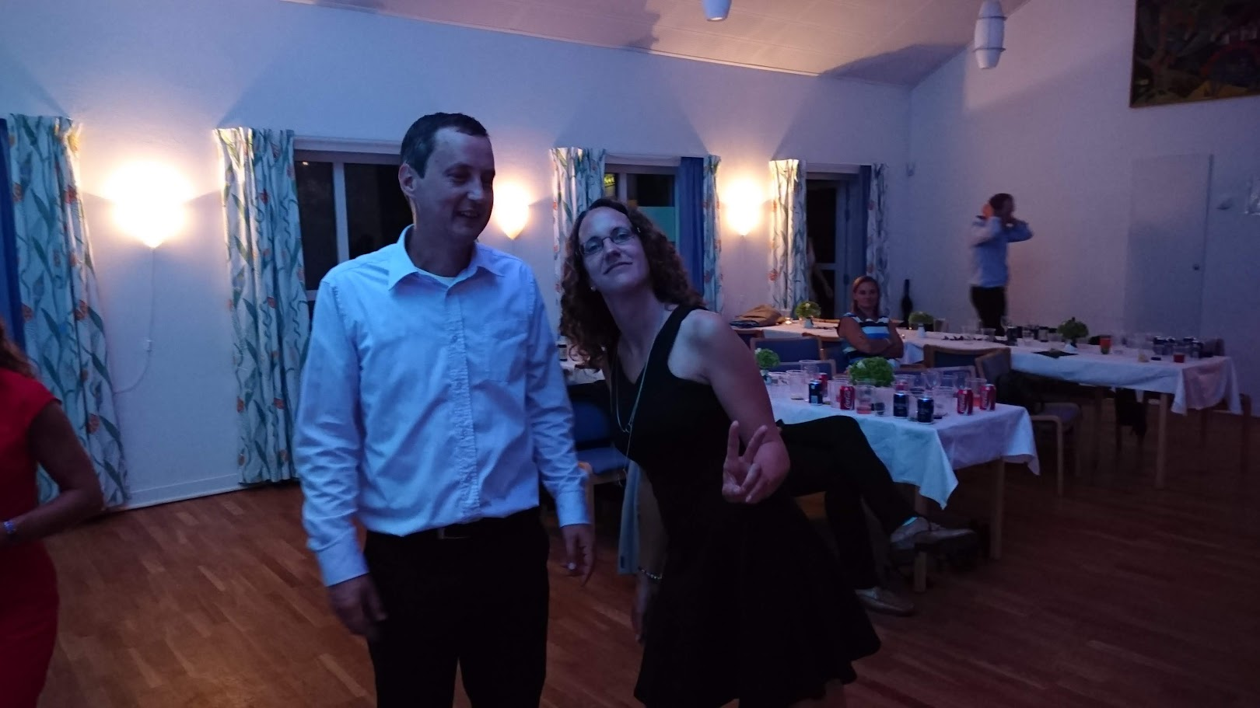
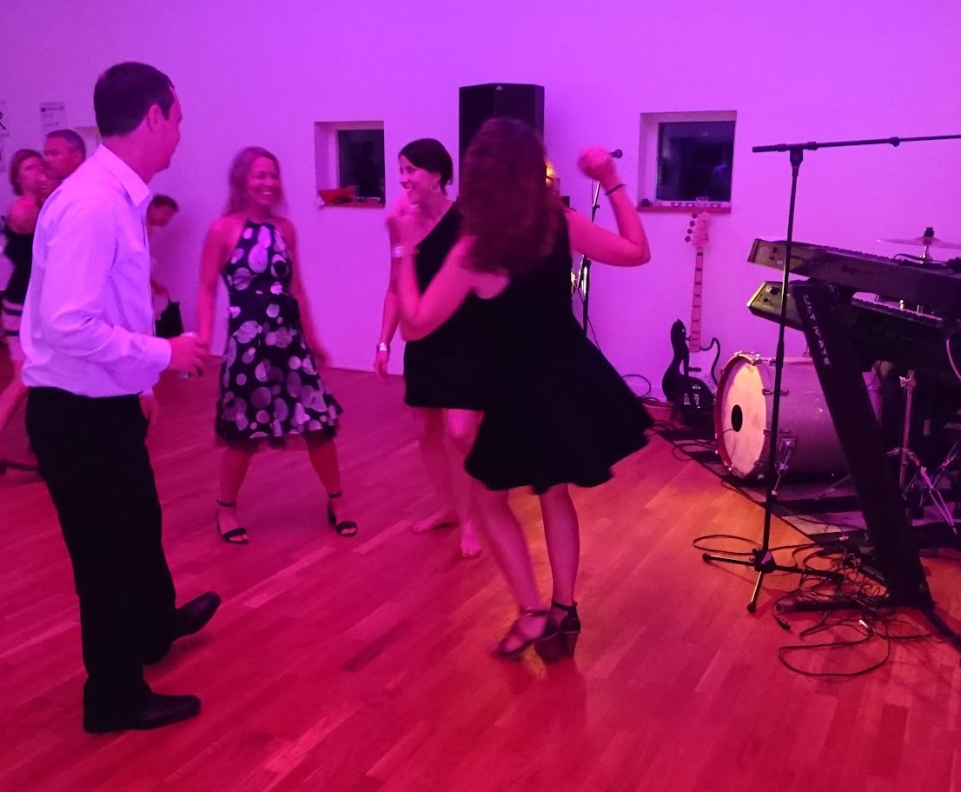
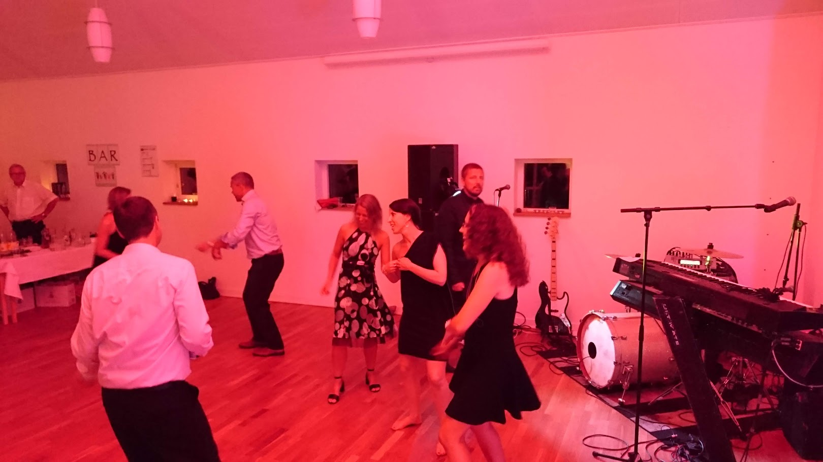
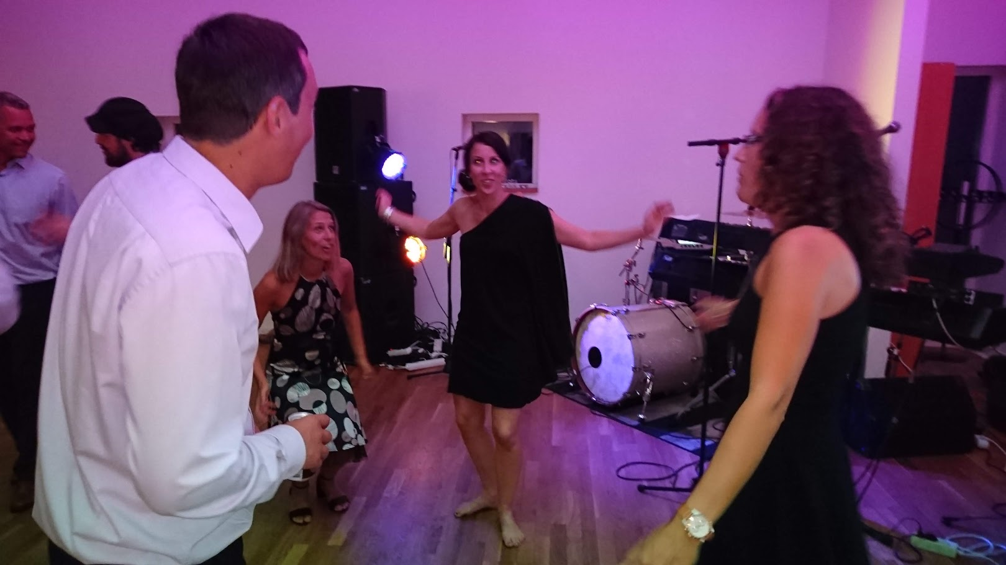

Slide 5
Fråga 2
År 2016 bjöd familjen Mars in till middag & övernattning
i Nybrostrand. Vilken aktivitet gjorde vi först?
1 Dressincykling
X Spelade minigolf
2 Åkte ångtåg

Slide 6
Fråga 2
År 2016 bjöd familjen Mars in till middag & övernattning
i Nybrostrand. Vilken aktivitet gjorde vi först?
1 Dressincykling
X Spelade minigolf
2 Åkte ångtåg

Slide 7
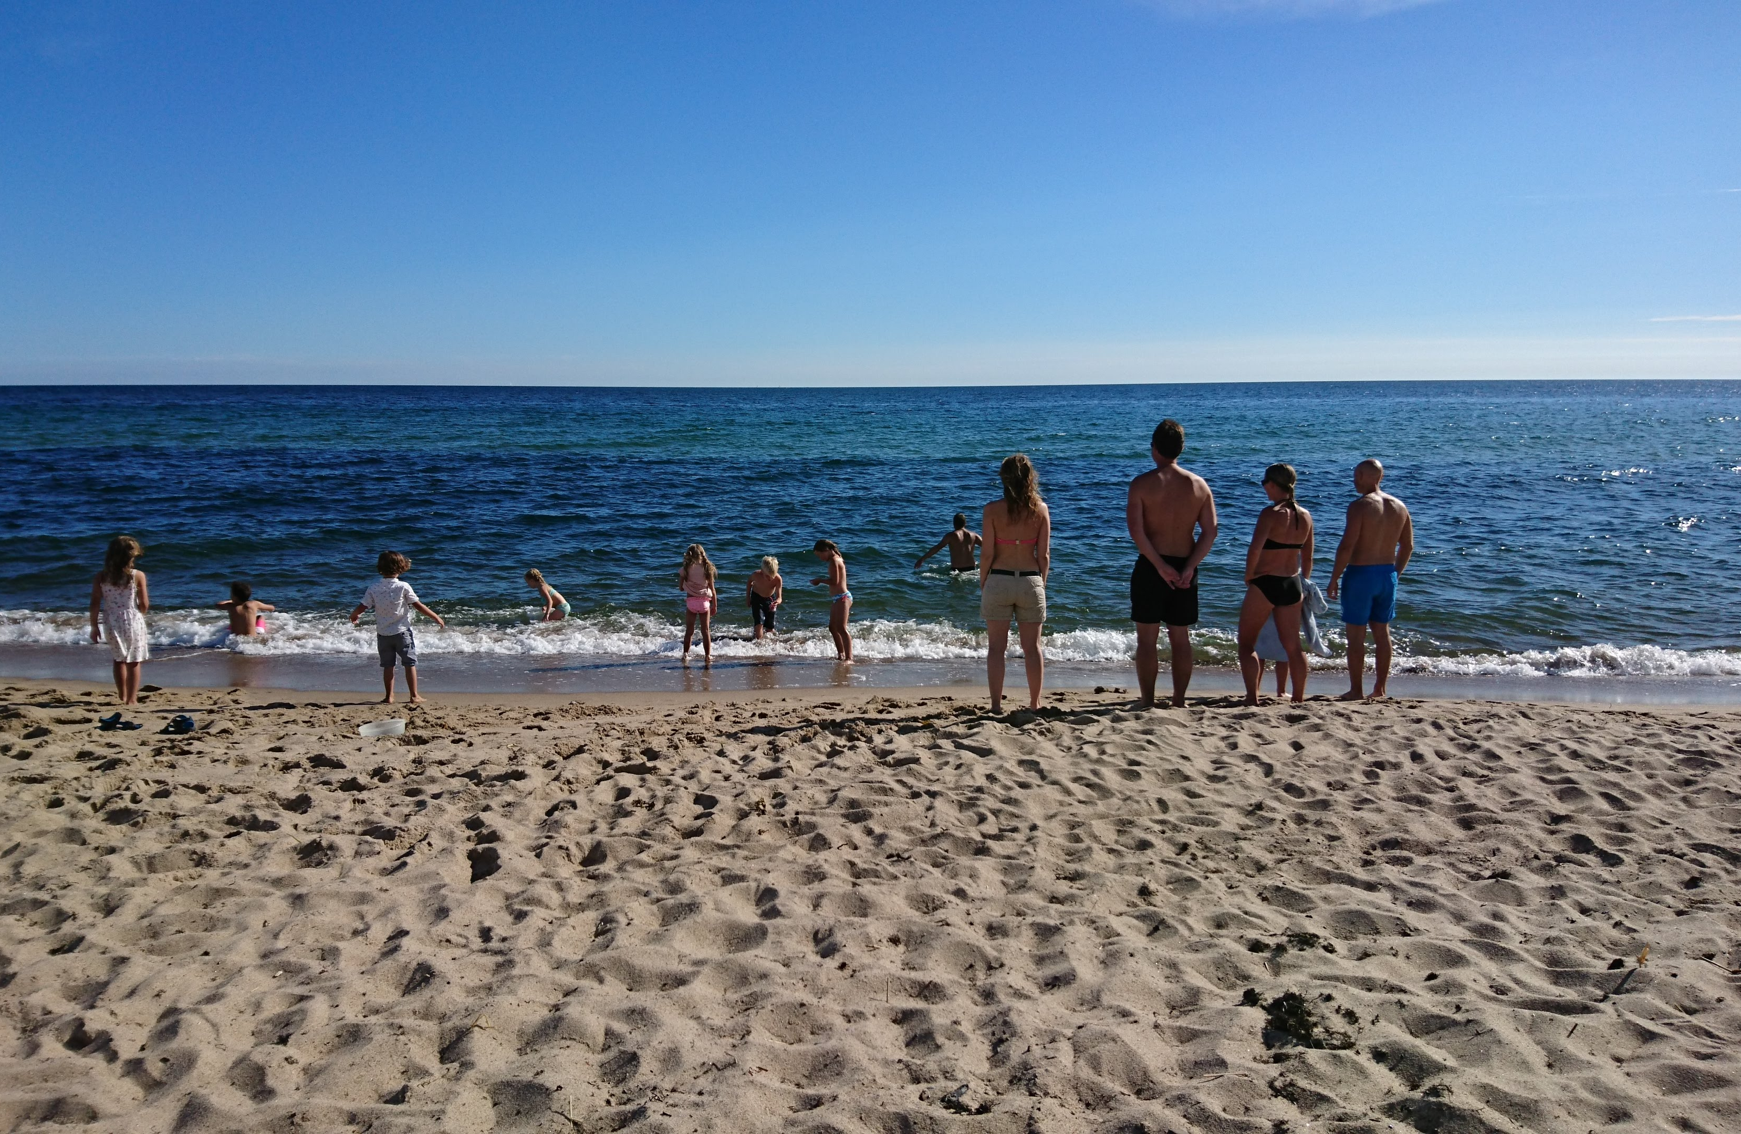
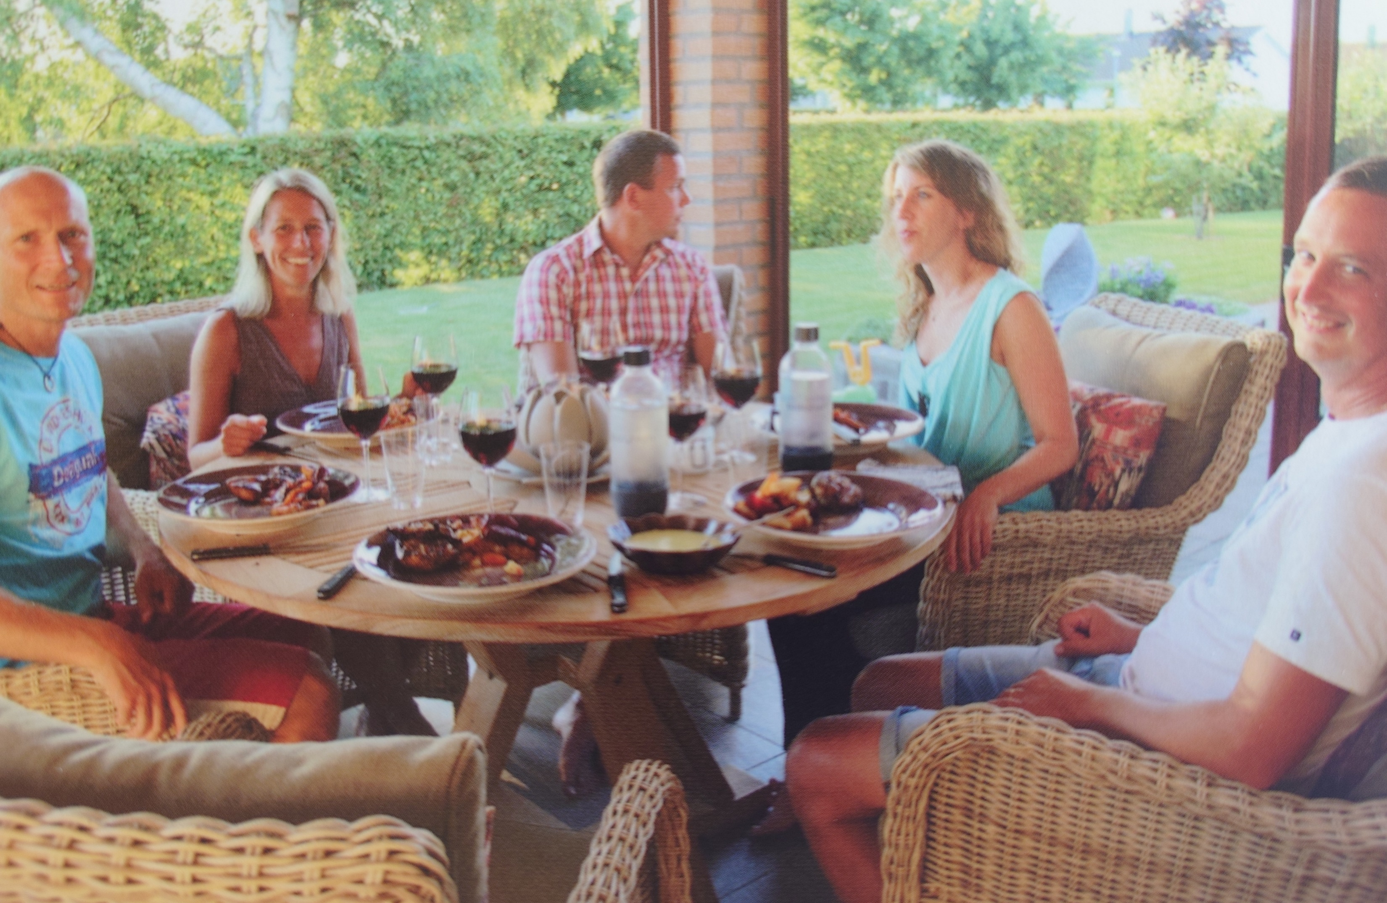
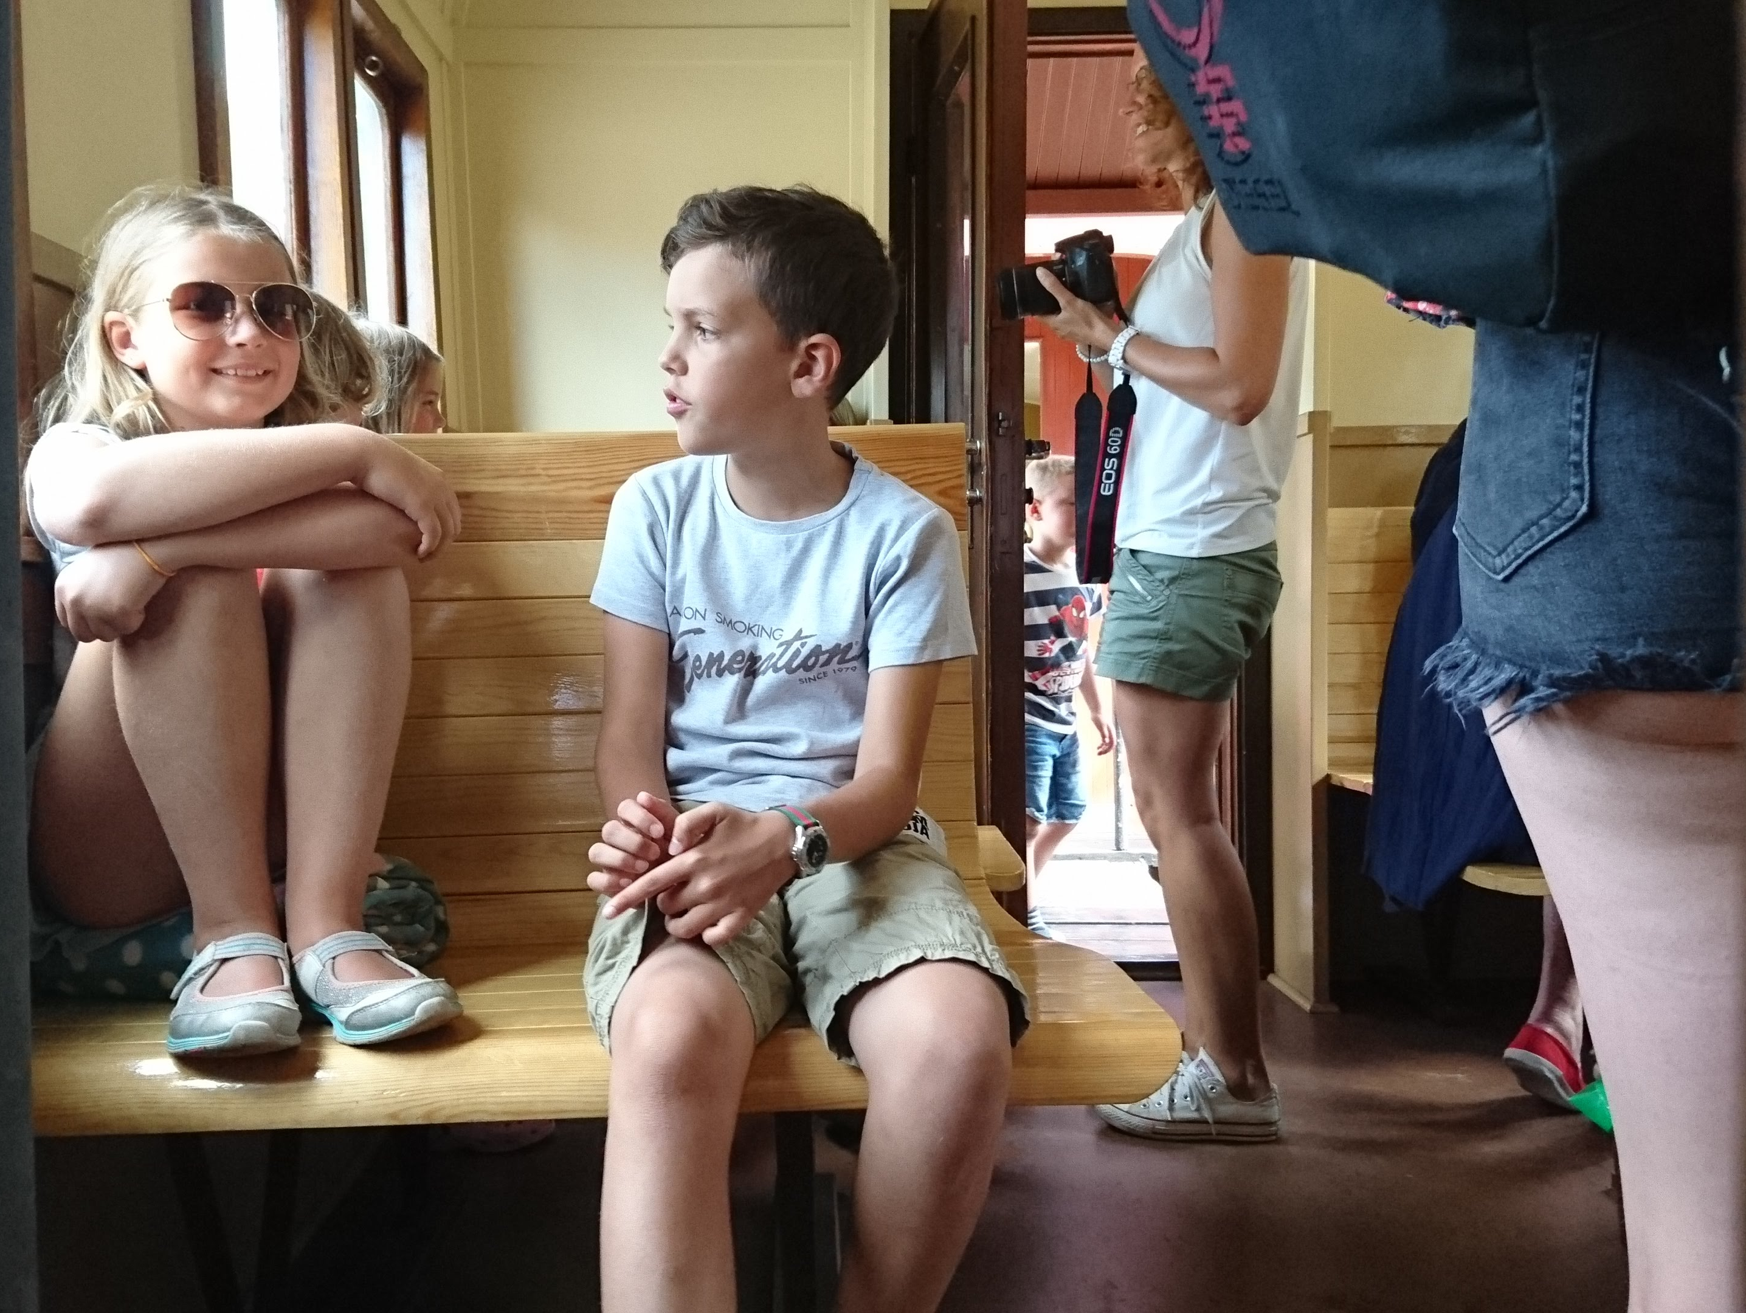
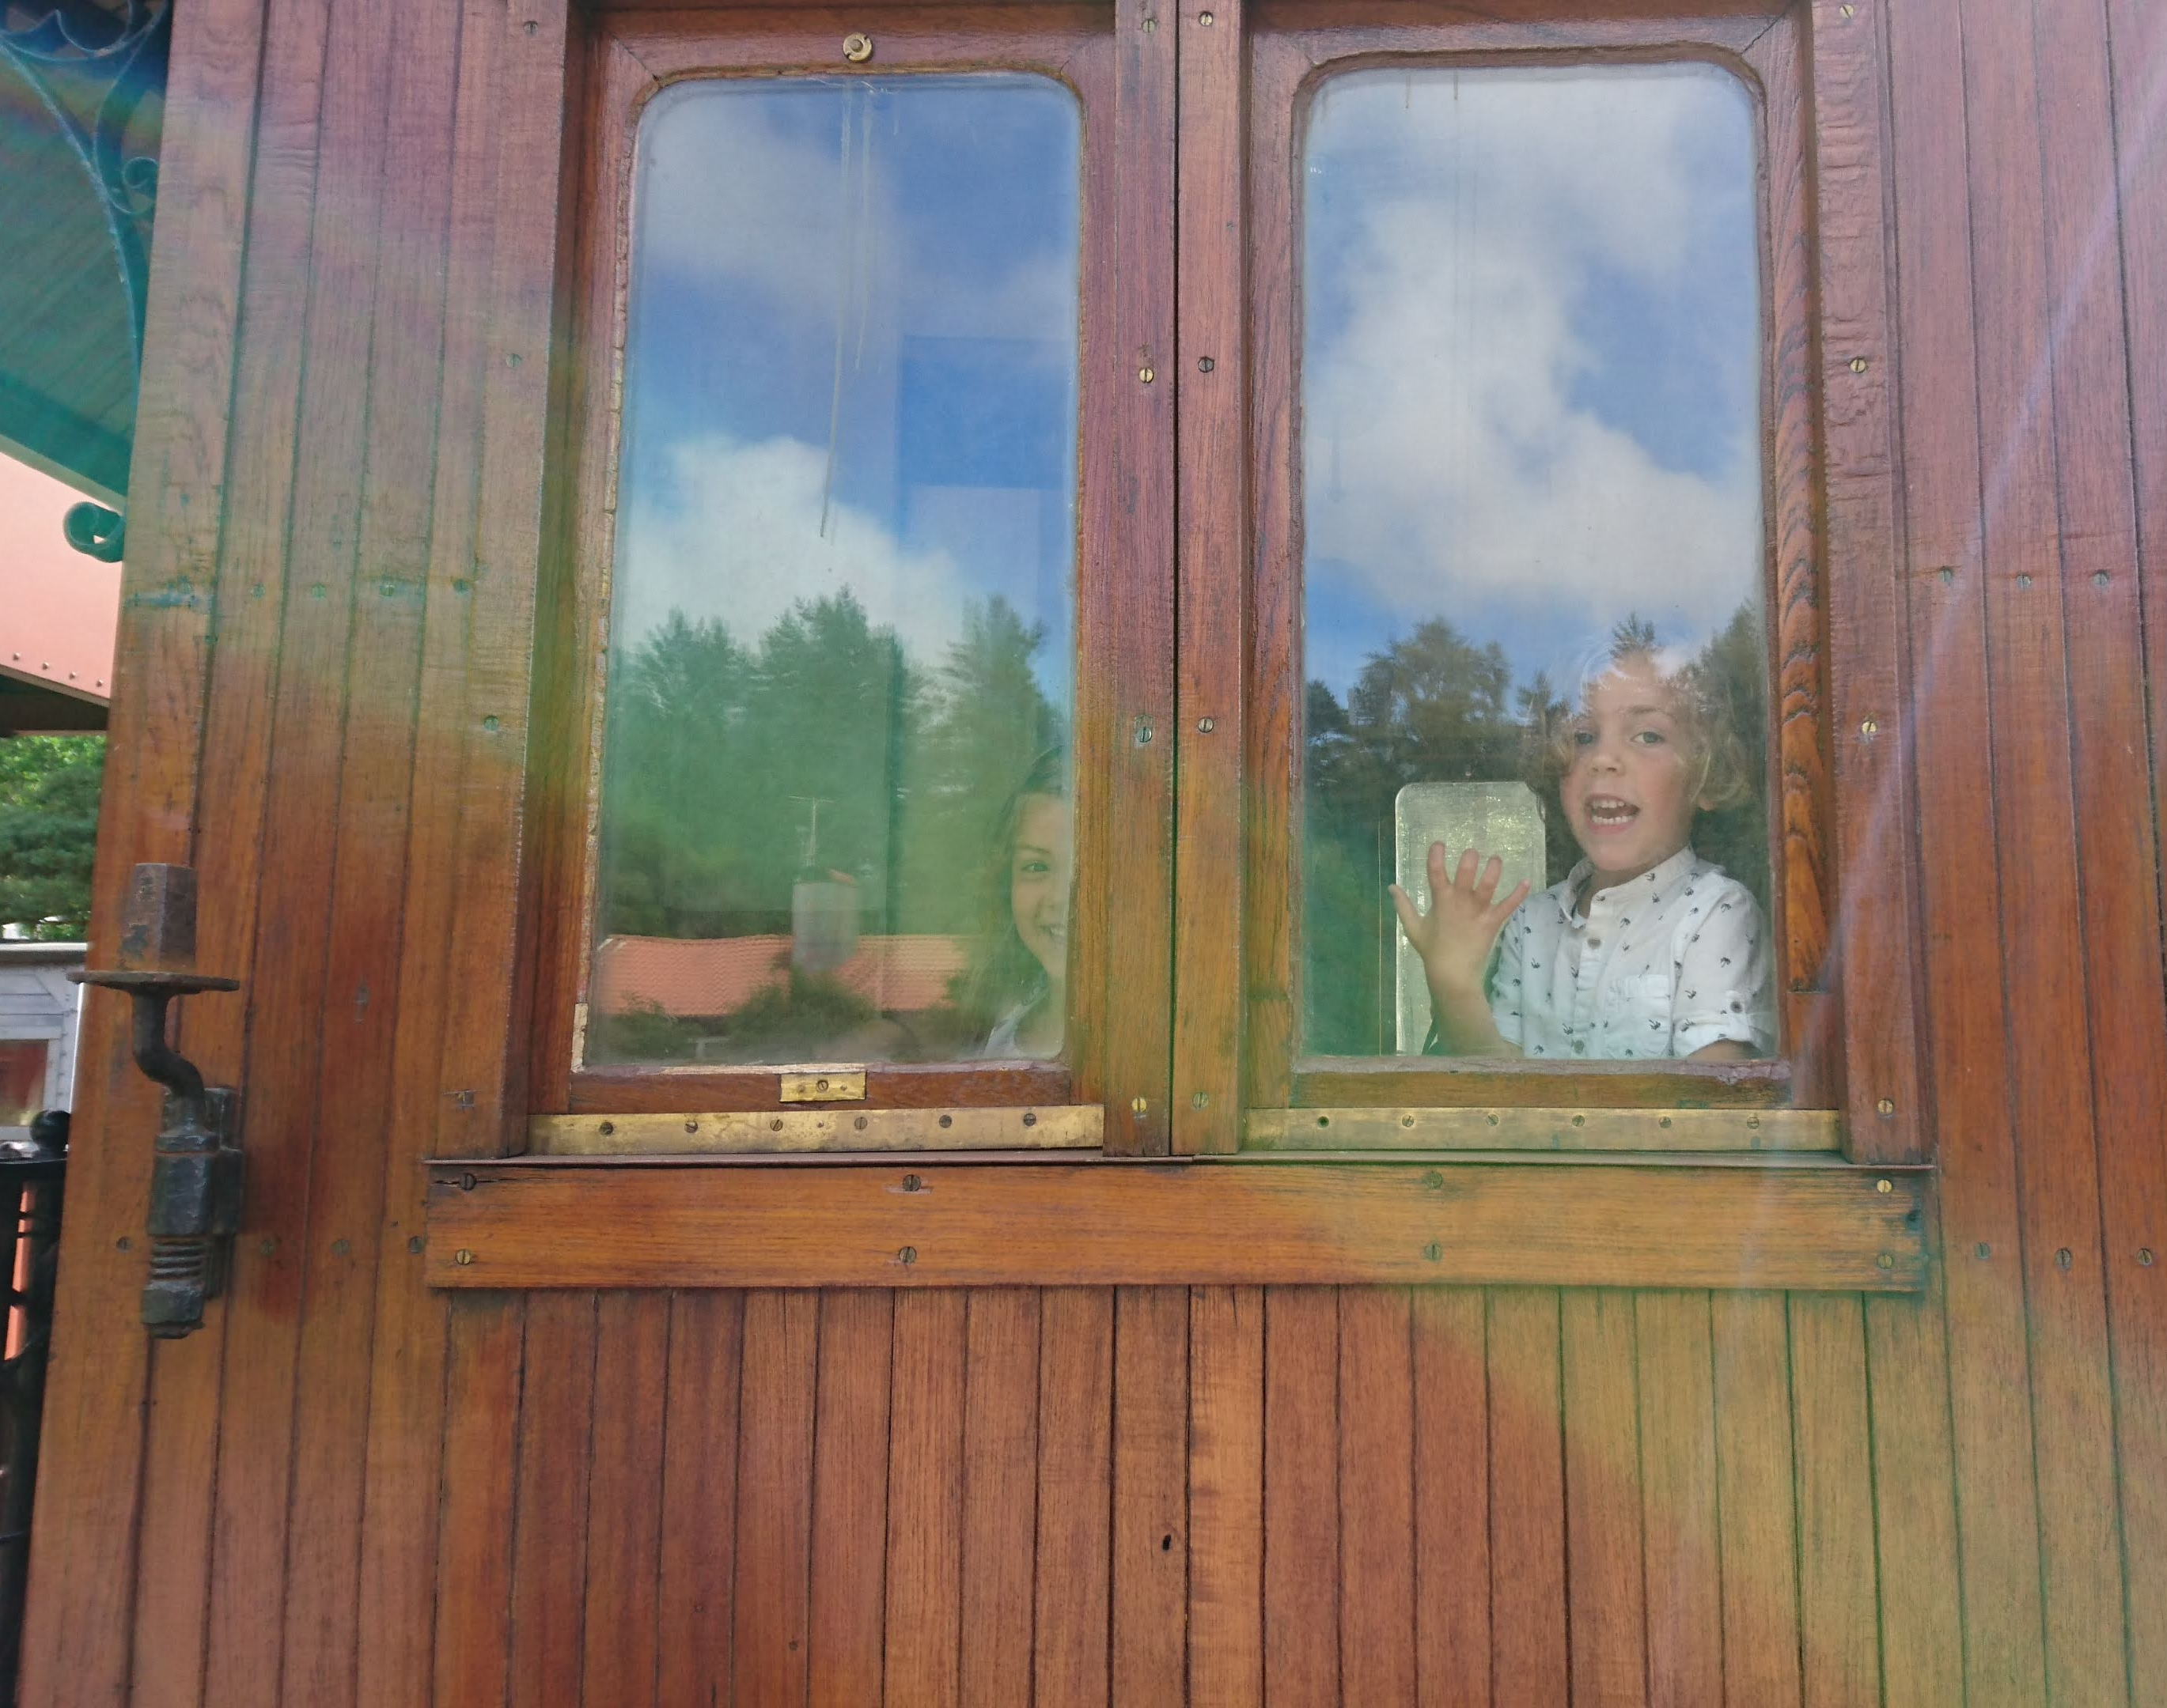
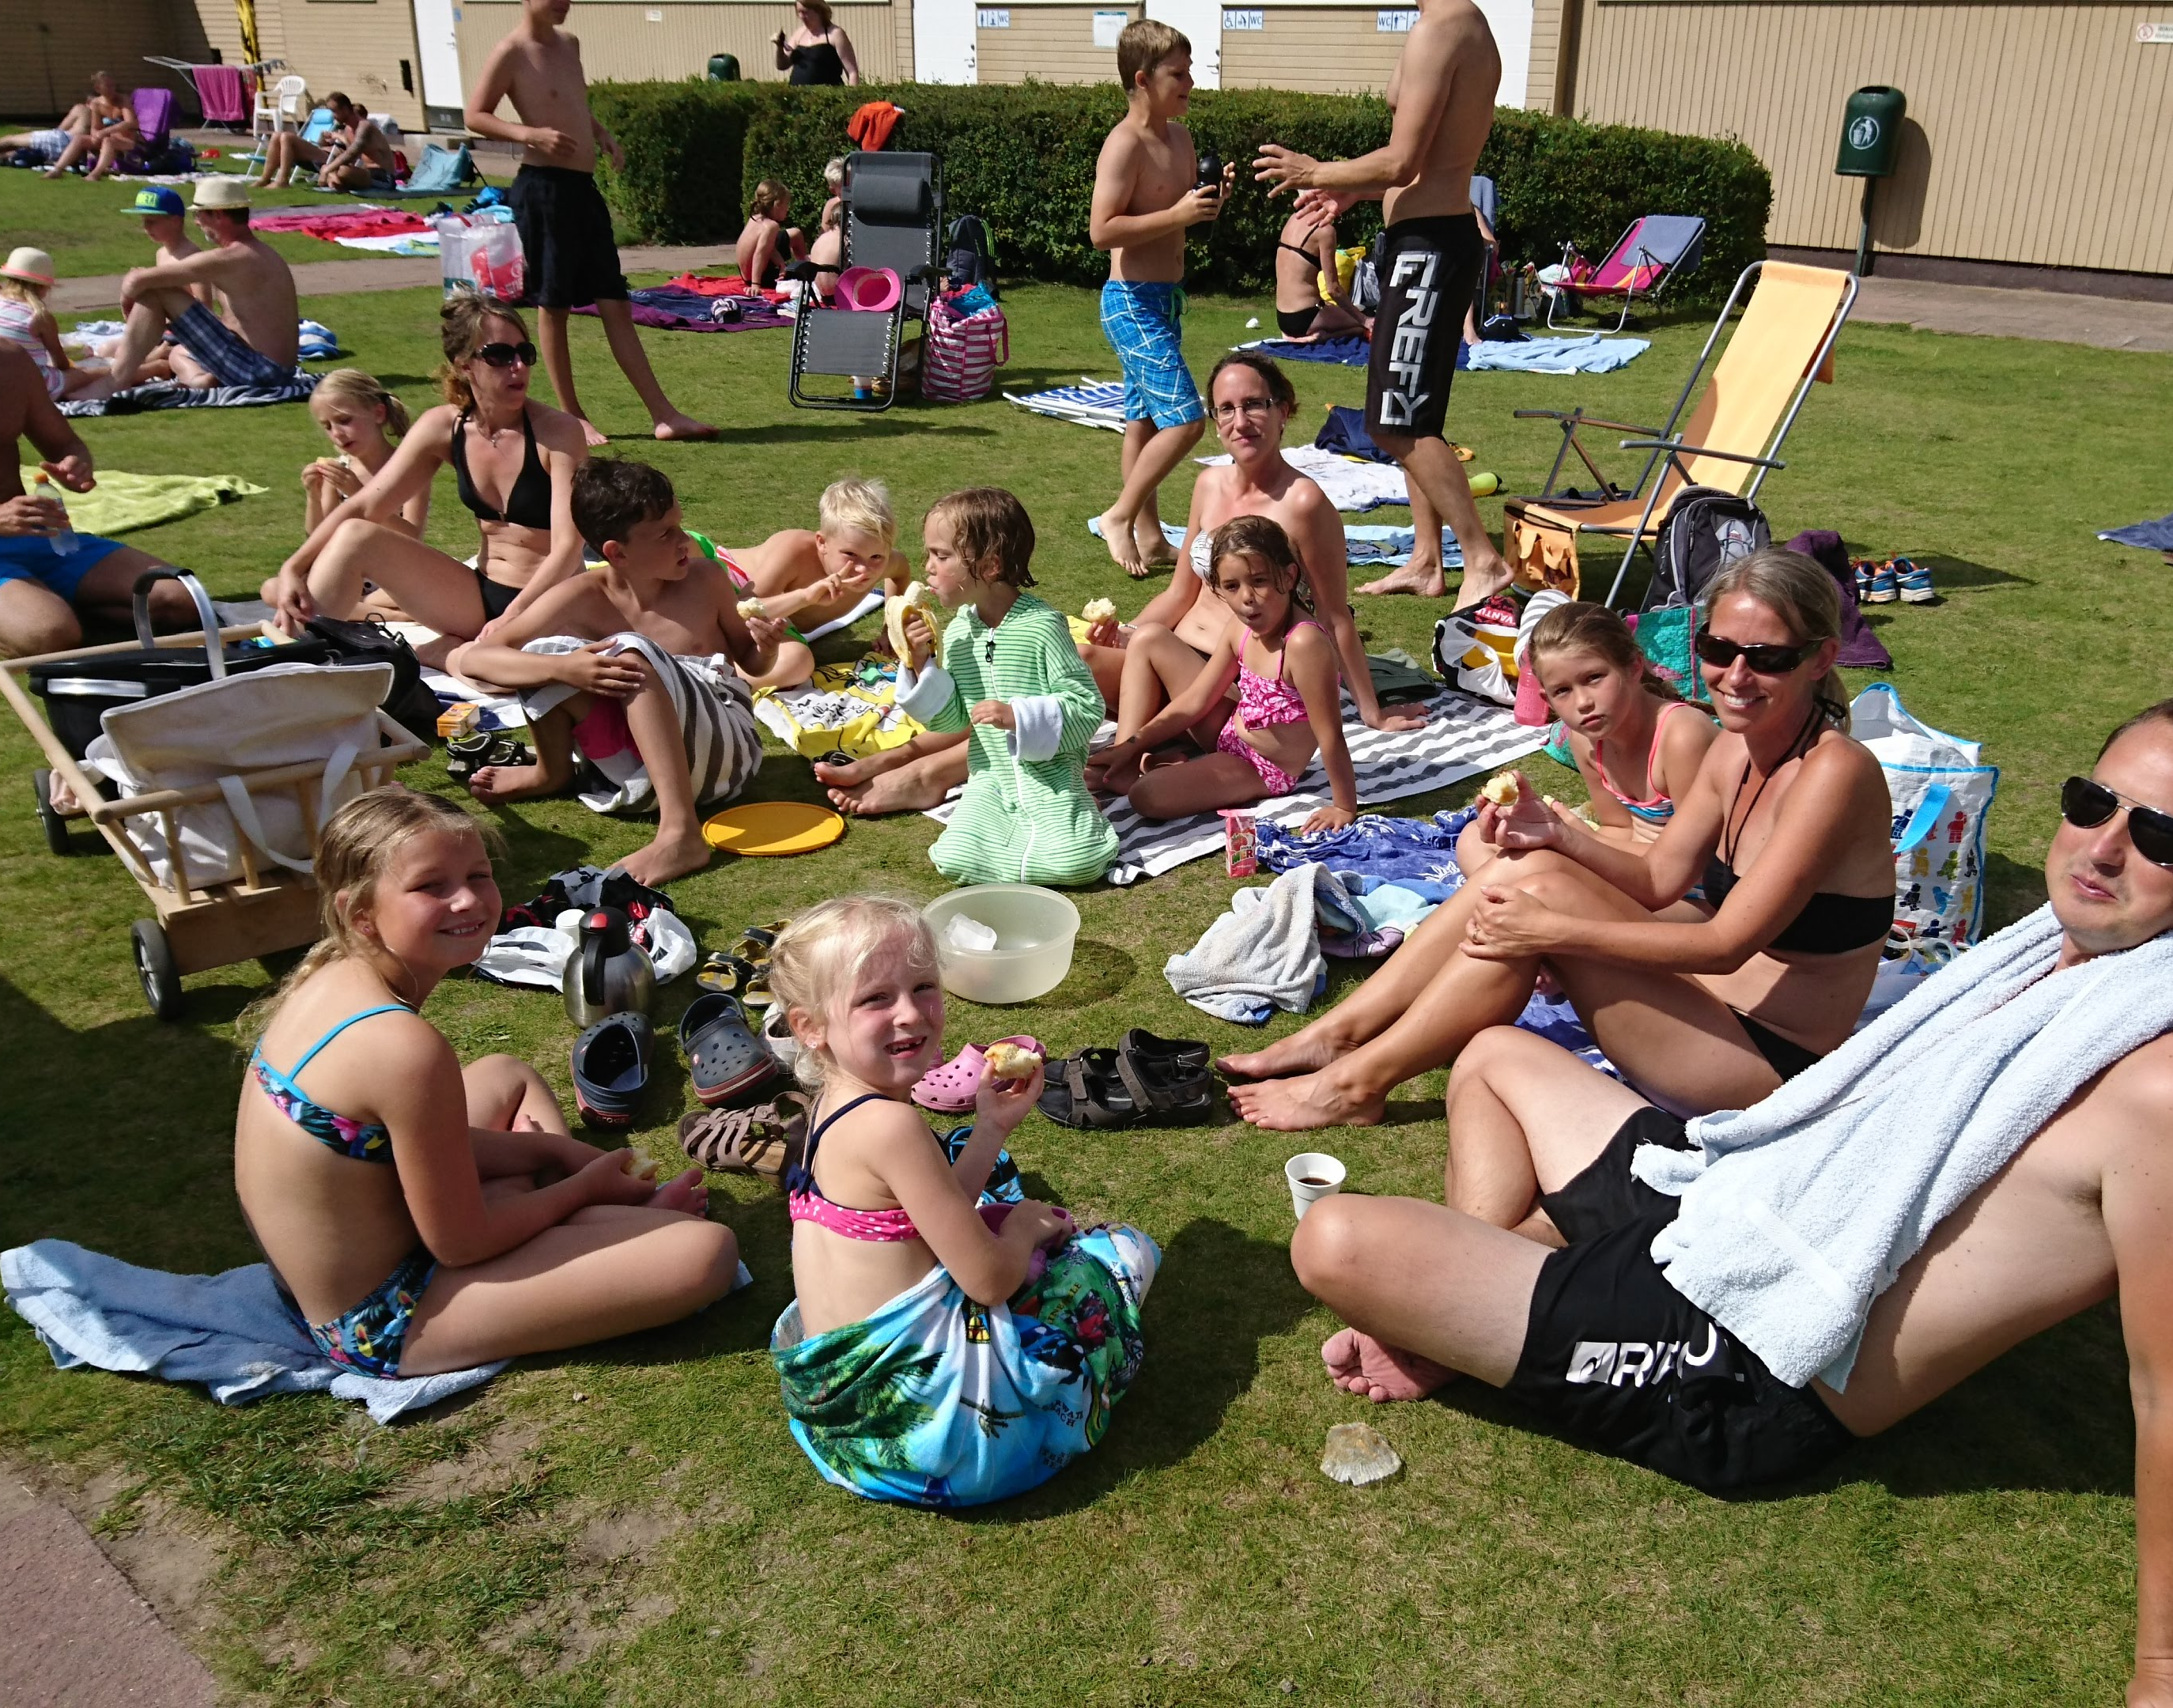

Slide 8
Fråga 3
Första cykelfesten tillsammans var 2018. Vilken rätt
gjorde Höglinds?
1 Förrätt
X Huvudrätt
2 Efterrätt

Slide 9
Fråga 3
Första cykelfesten tillsammans var 2018. Vilken rätt
gjorde Höglinds?
1 Förrätt
X Huvudrätt
2 Efterrätt

Slide 10
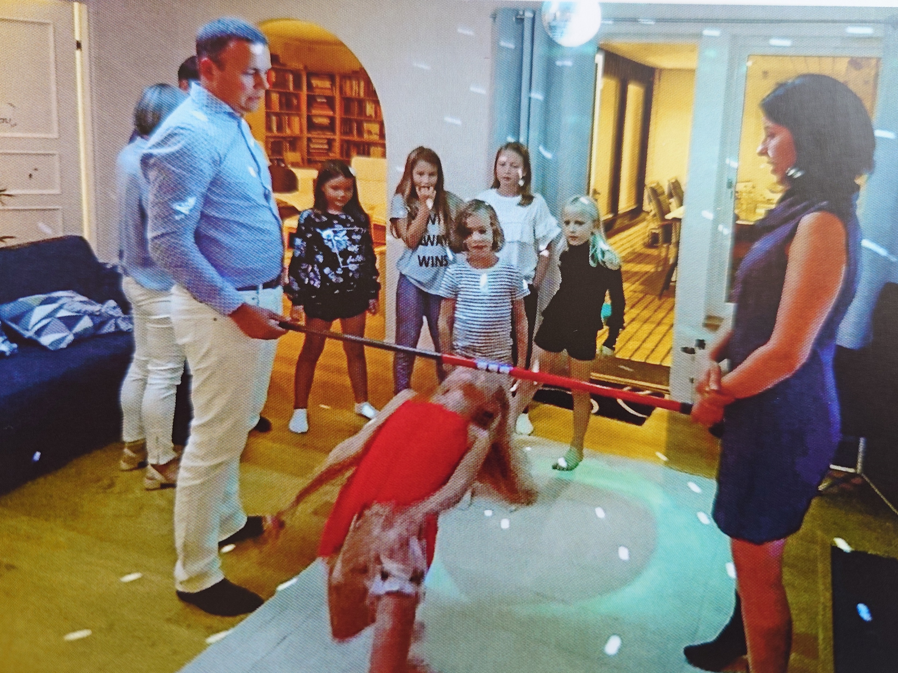
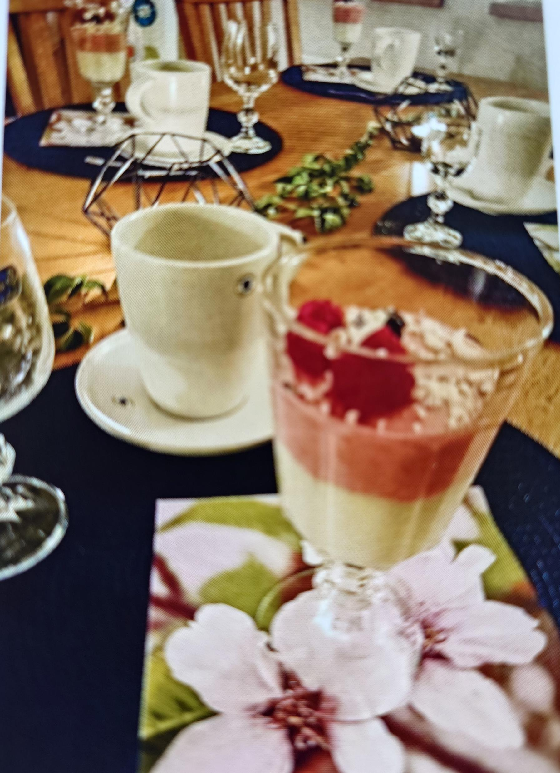
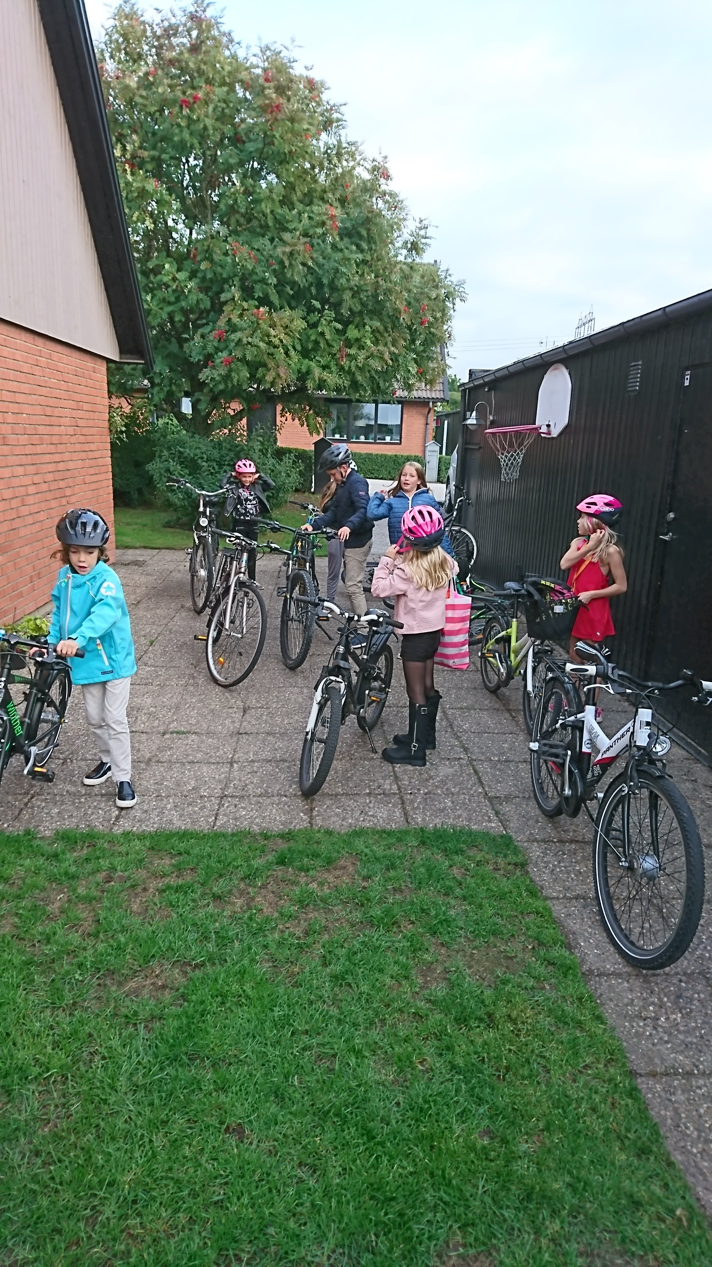
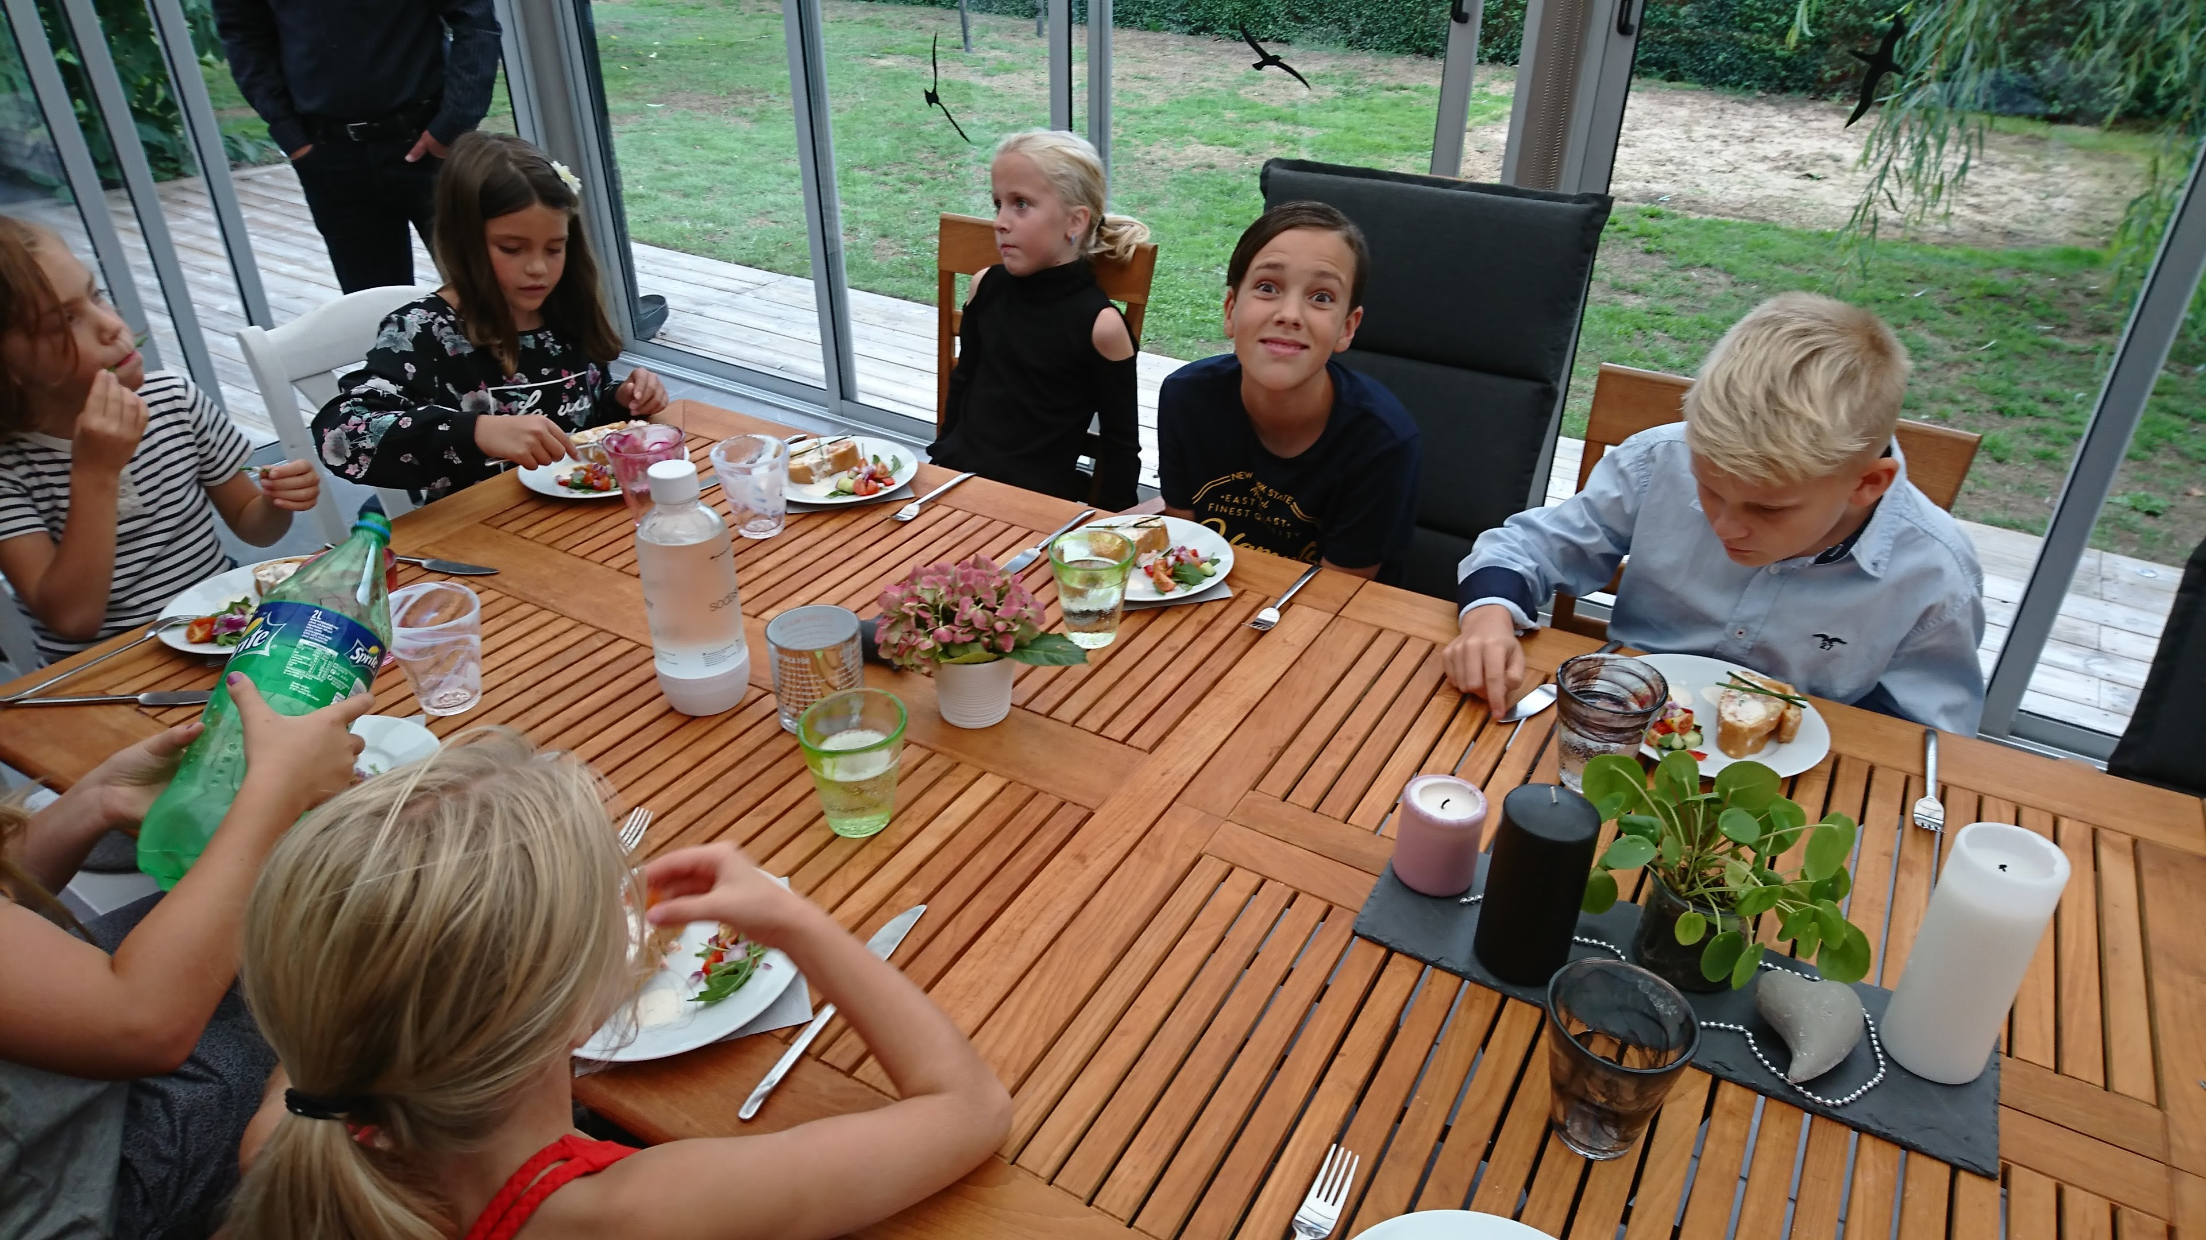

Slide 11
Fråga 4
2014 blev Isak bjuden på sitt allra första kalas – Till
Isabelle. Vilket motiv fanns på tårtan?
1 Spindelmannen
X Anna & Elsa från Frost
2 Blixten McQueen

Slide 12
Fråga 4
2014 blev Isak bjuden på sitt allra första kalas – Till
Isabelle. Vilket motiv fanns på tårtan?
1 Spindelmannen
X Anna & Elsa från Frost
2 Blixten McQueen

Slide 13
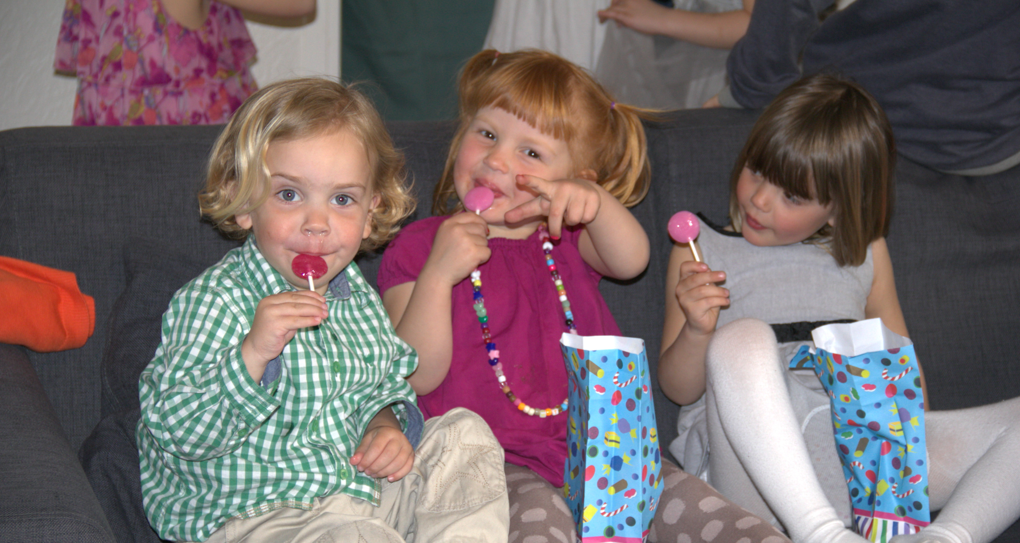
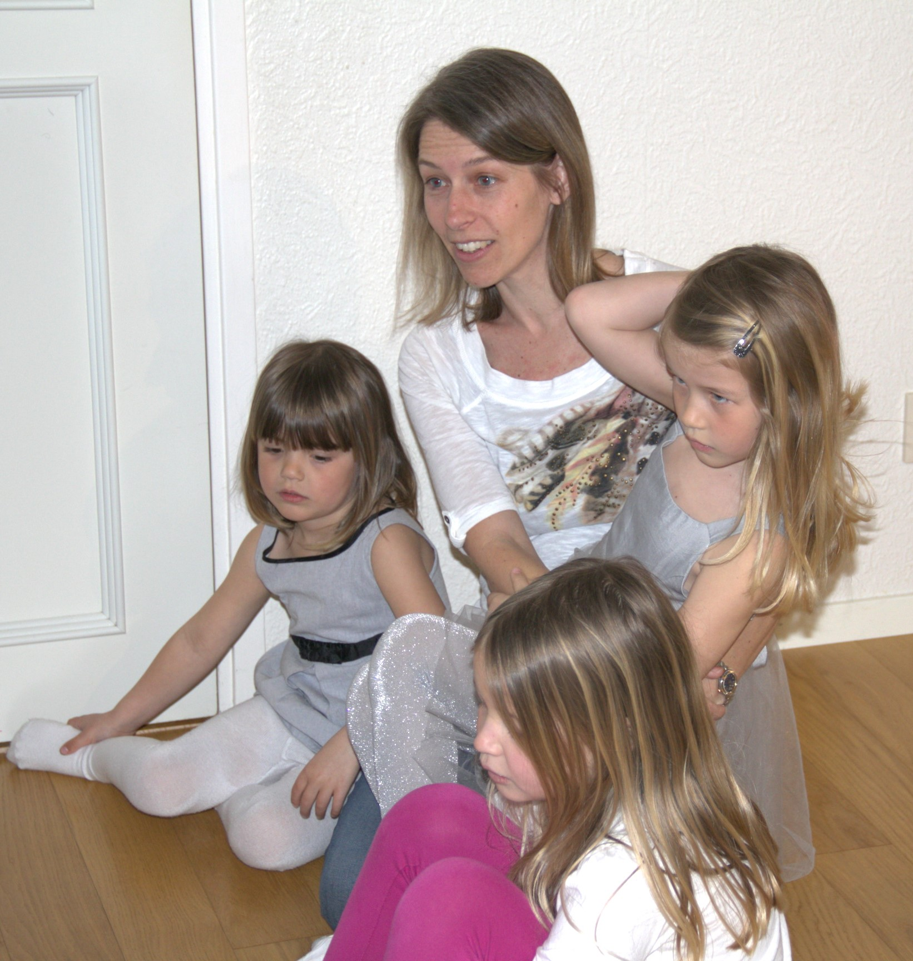
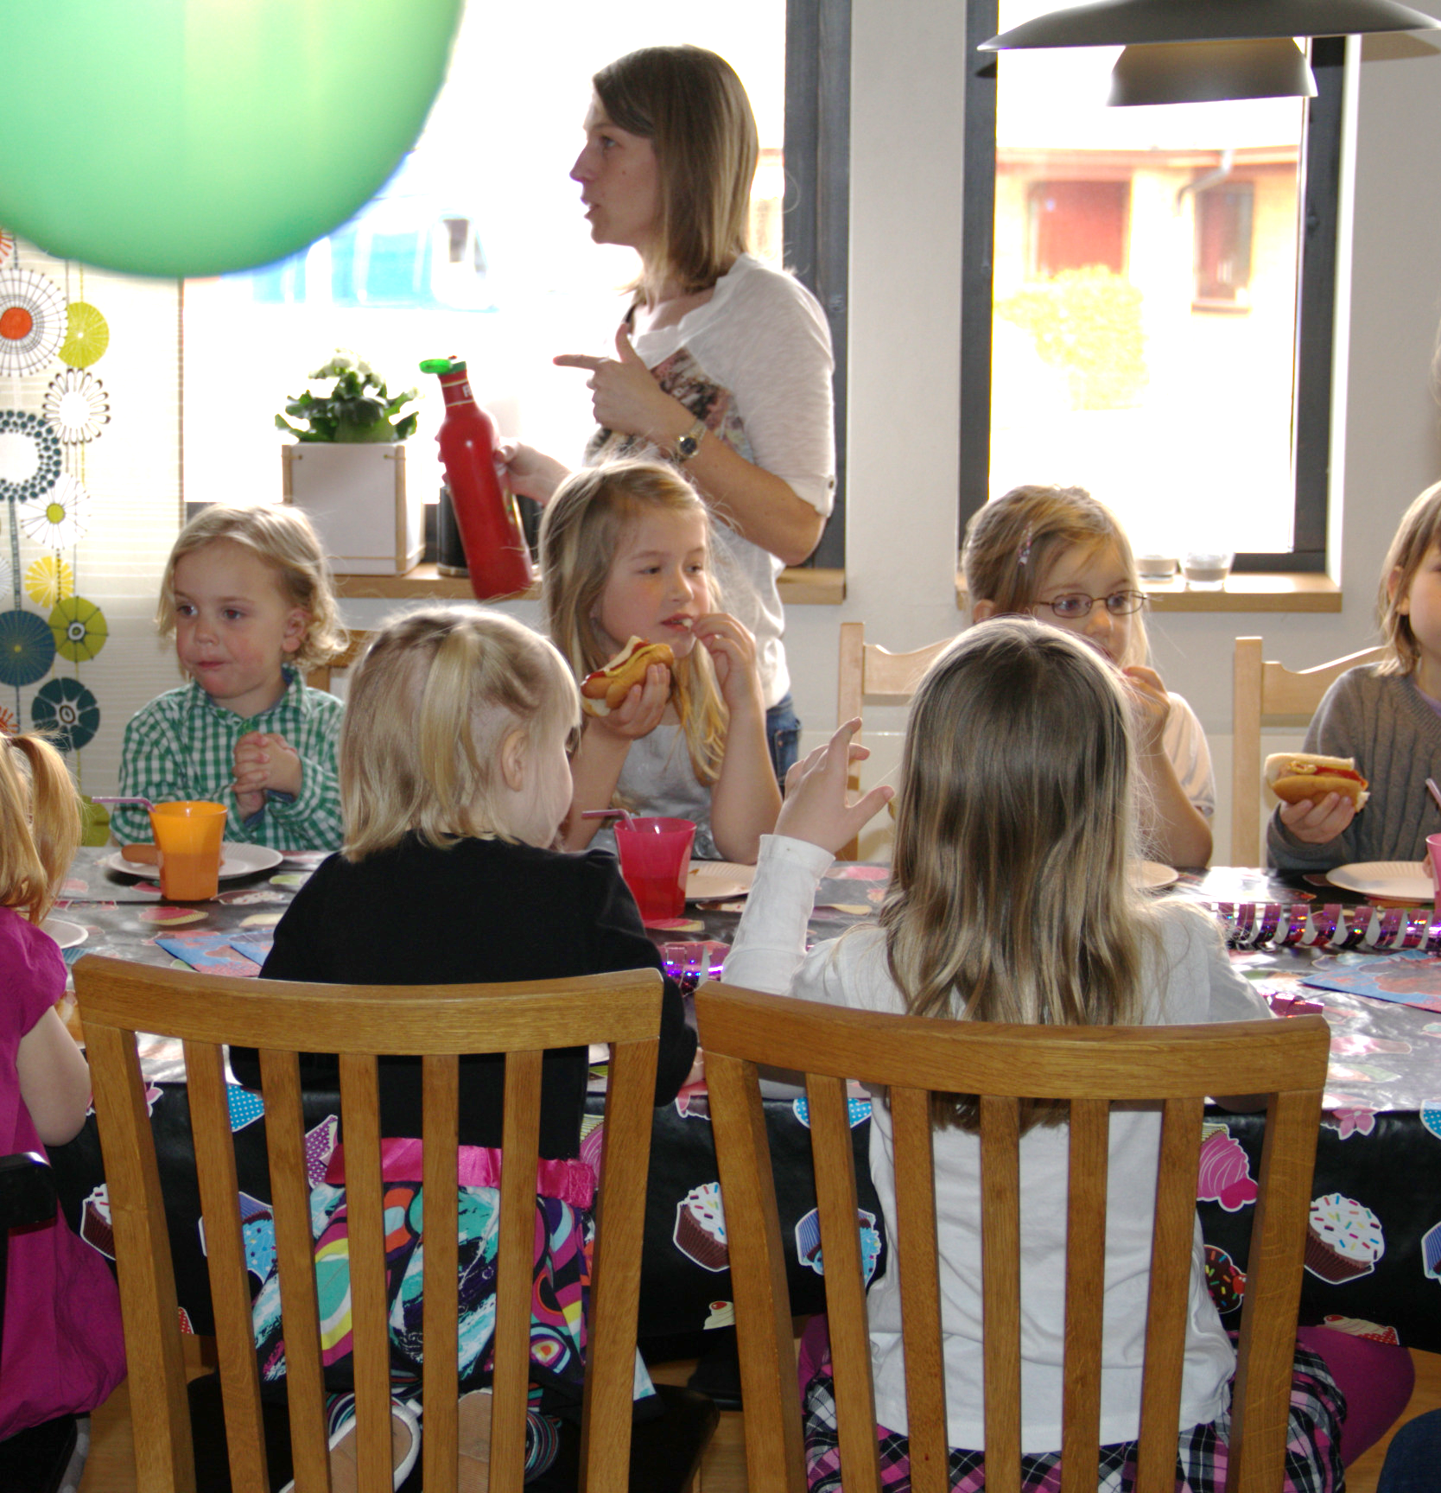
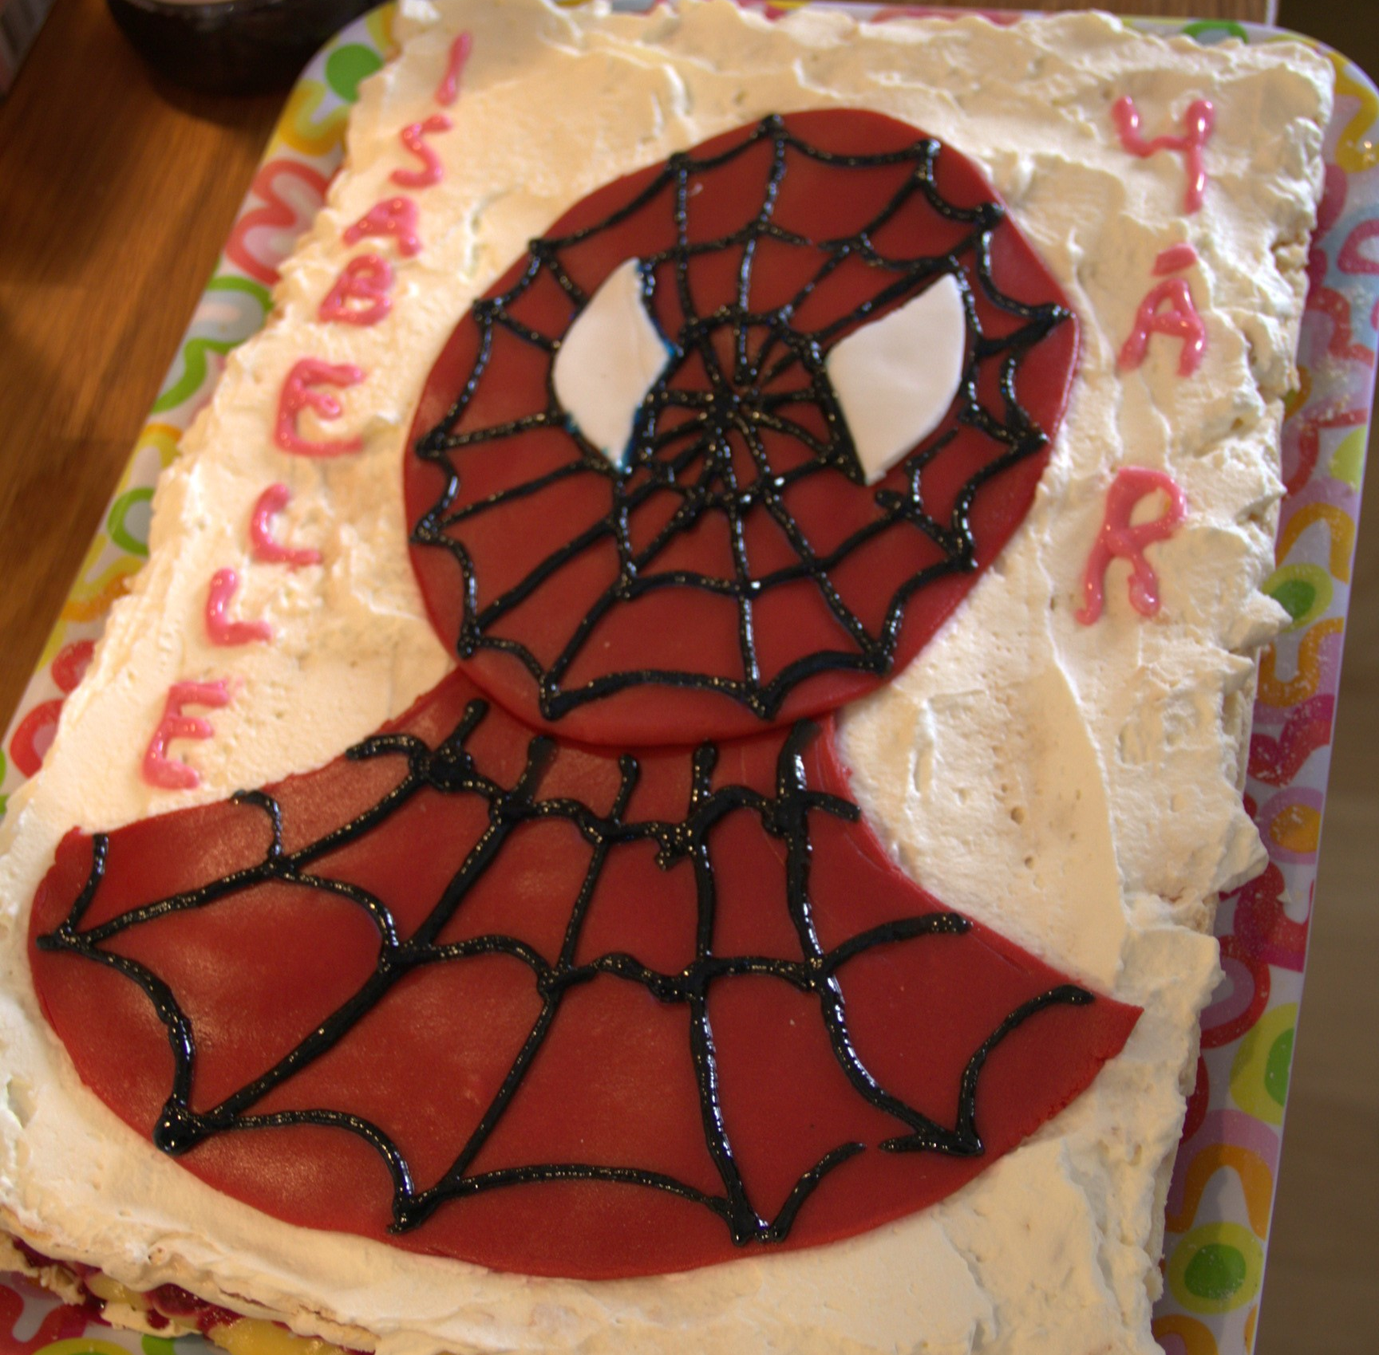

Slide 14
Fråga 5
Vilket år överraskade vi Kevin & Emelie genom att ses på
Legoland på Kevins födelsedag?
1 2013
X 2014
2 2015

Slide 15
Fråga 5
Vilket år överraskade vi Kevin & Emelie genom att ses på
Legoland på Kevins födelsedag?
1 2013
X 2014
2 2015

Slide 16
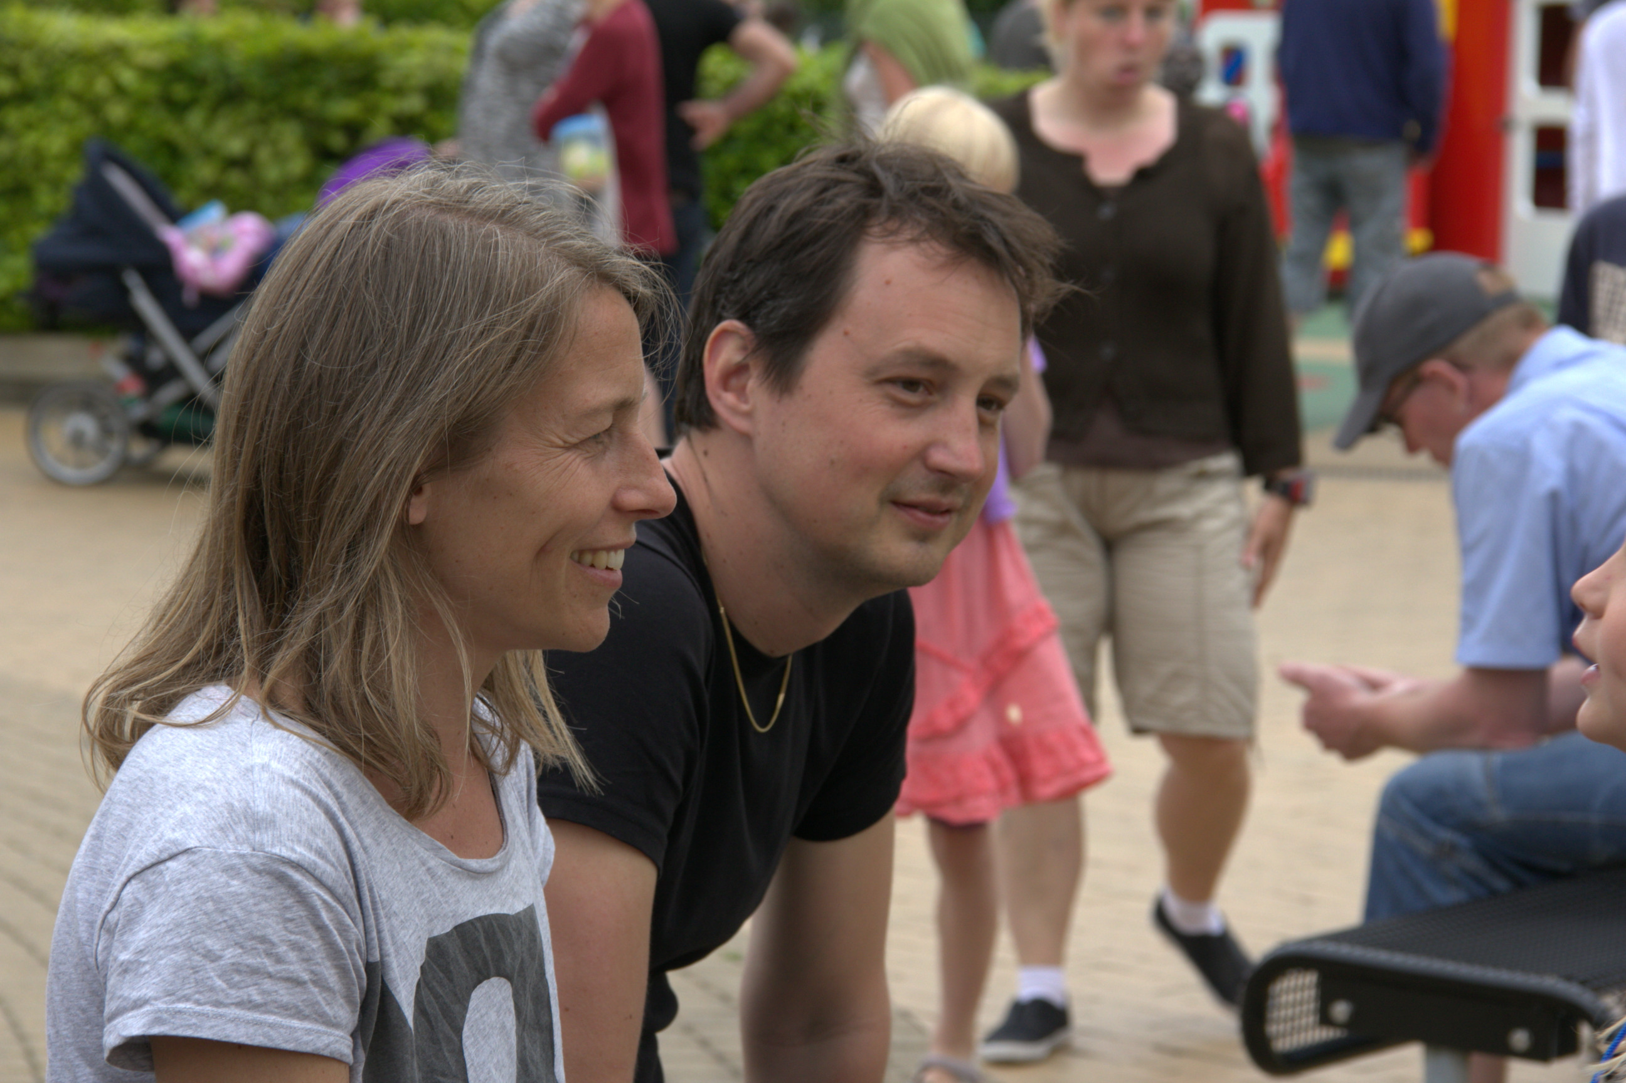
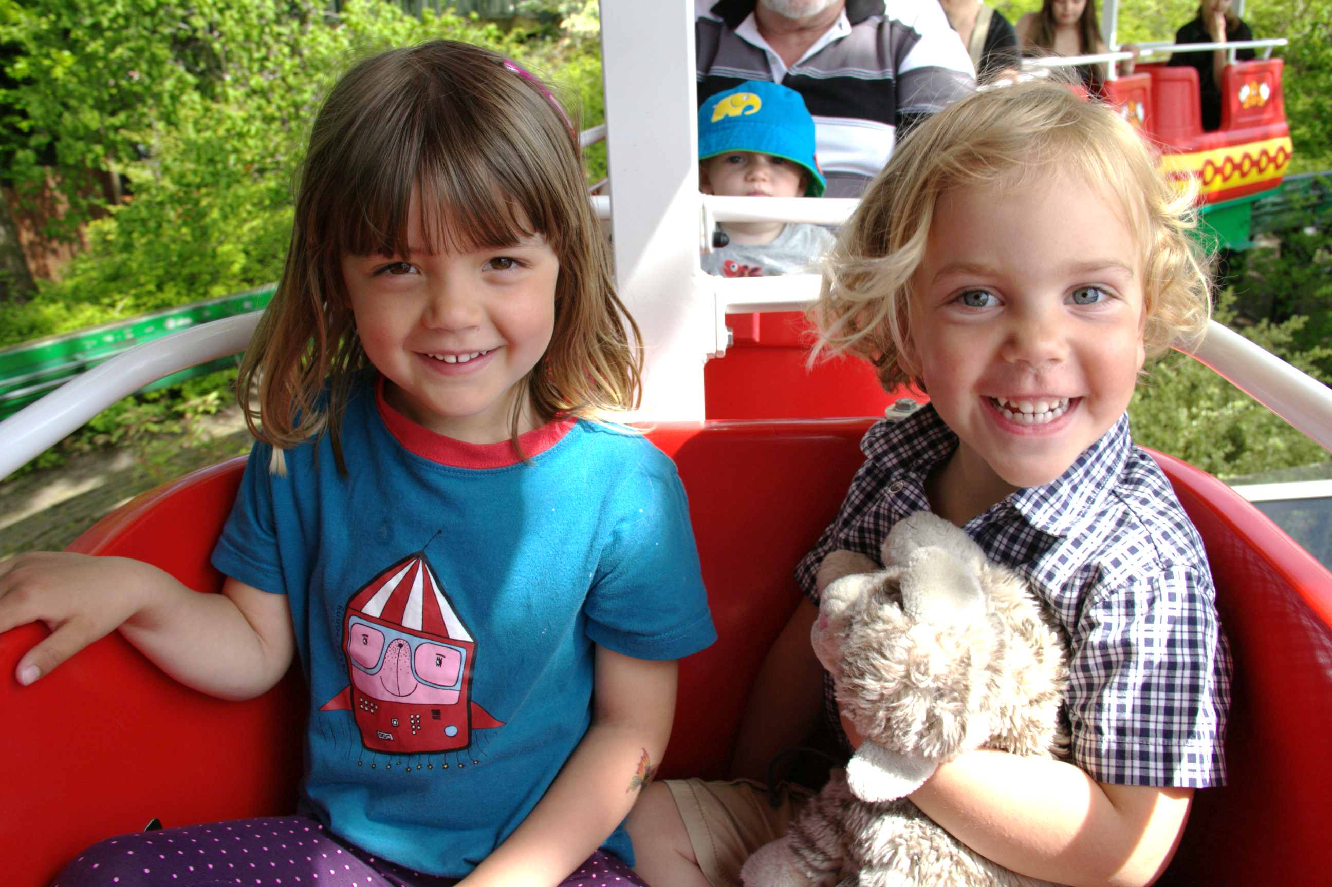
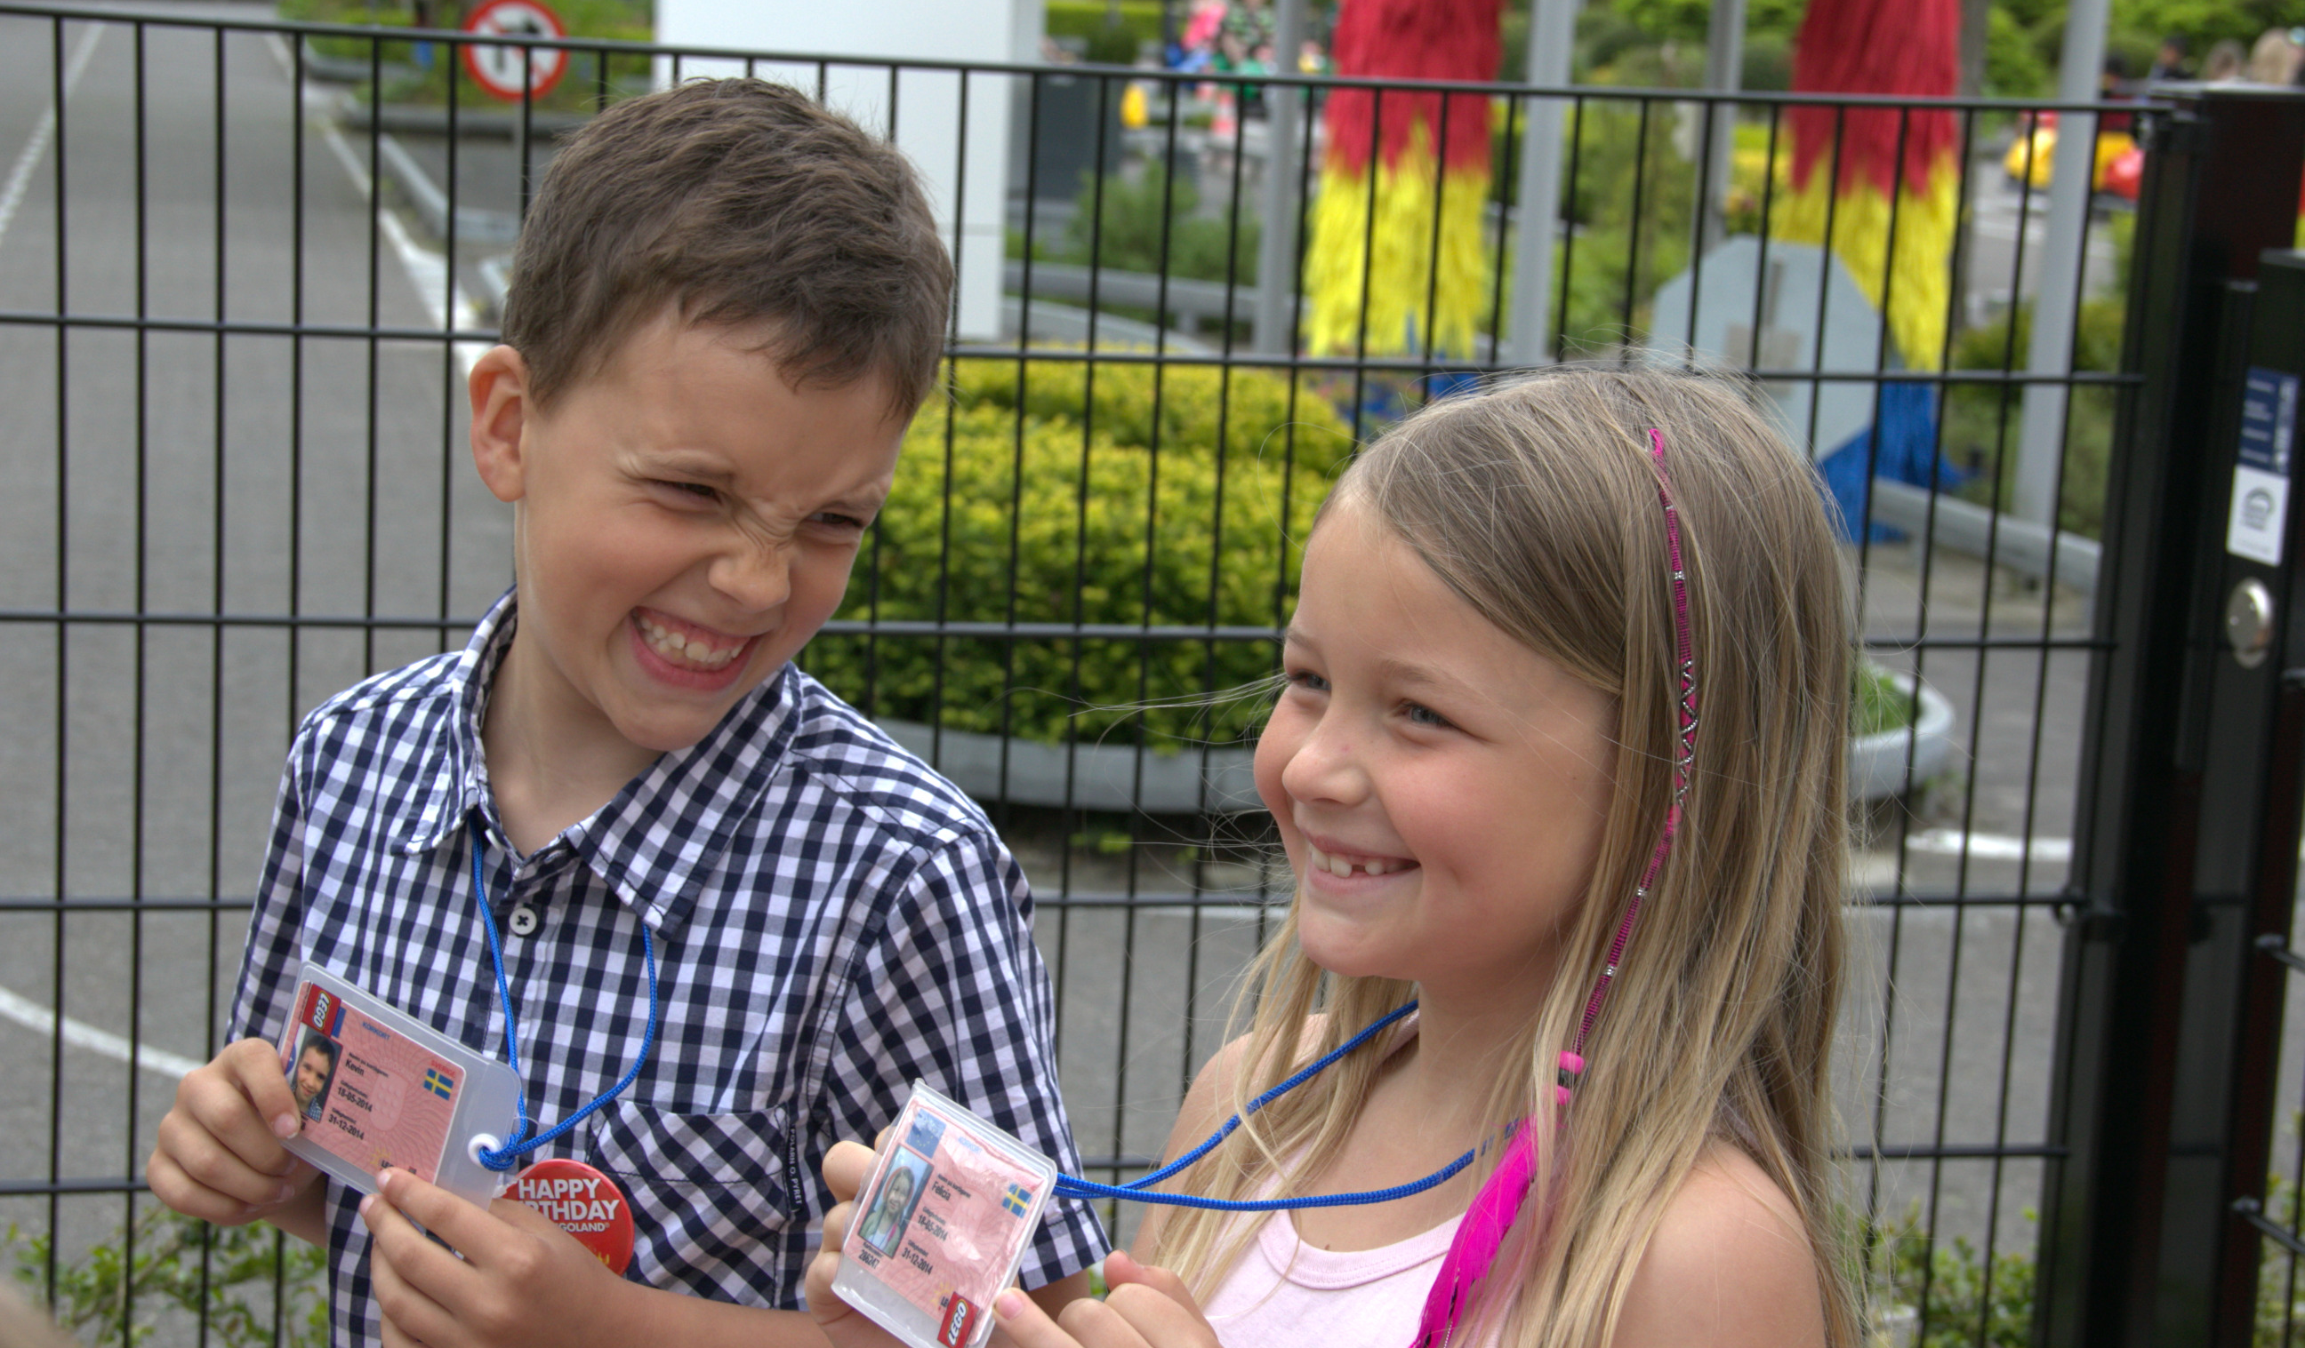
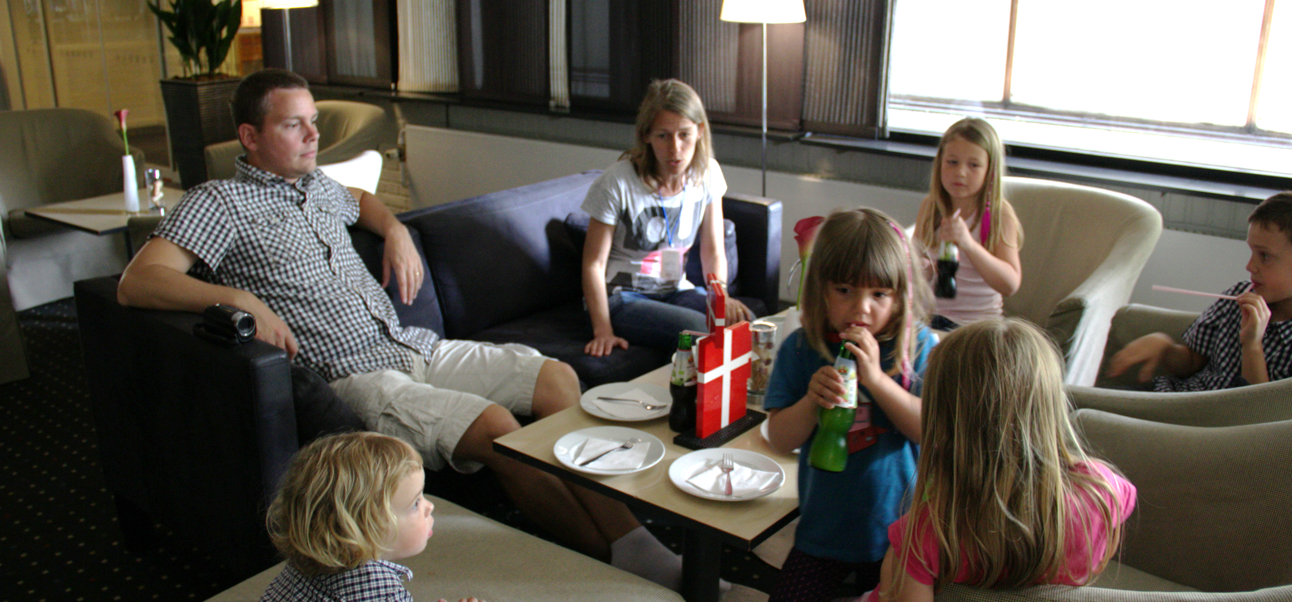

Slide 17
Fråga 6
Lindas 40-årsfest inleddes på Utmaningarnas Hus.
Vad kallade vi oss?
1 Smart Team Six
X Six Friends
2 Sexy Six

Slide 18
Fråga 6
Lindas 40-årsfest inleddes på Utmaningarnas Hus.
Vad kallade vi oss?
1 Smart Team Six
X Six Friends
2 Sexy Six

Slide 19
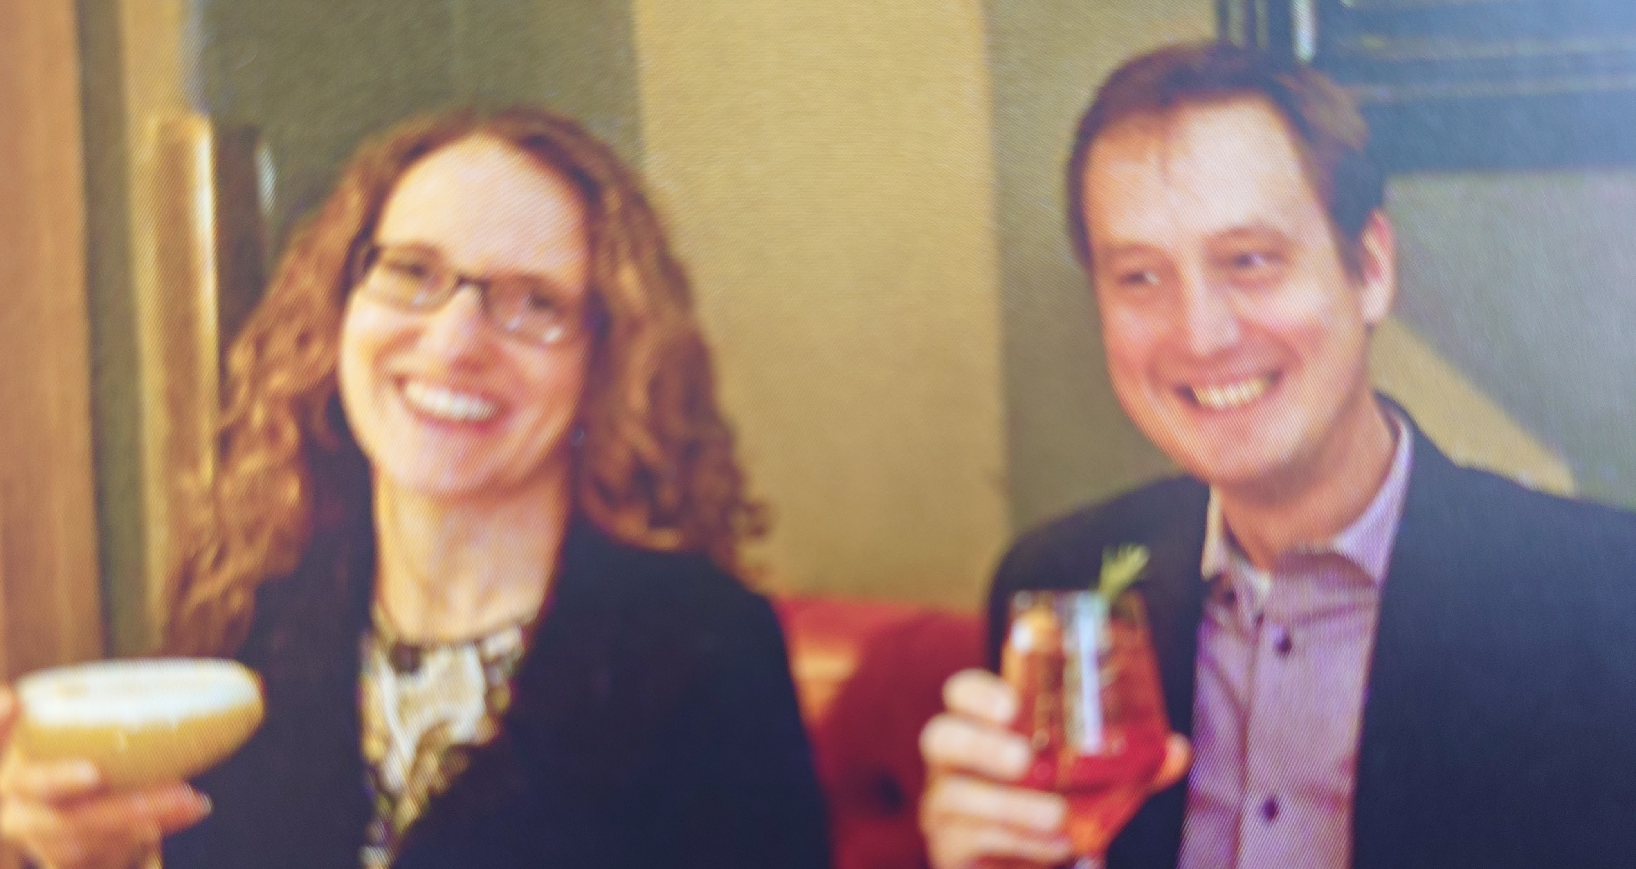
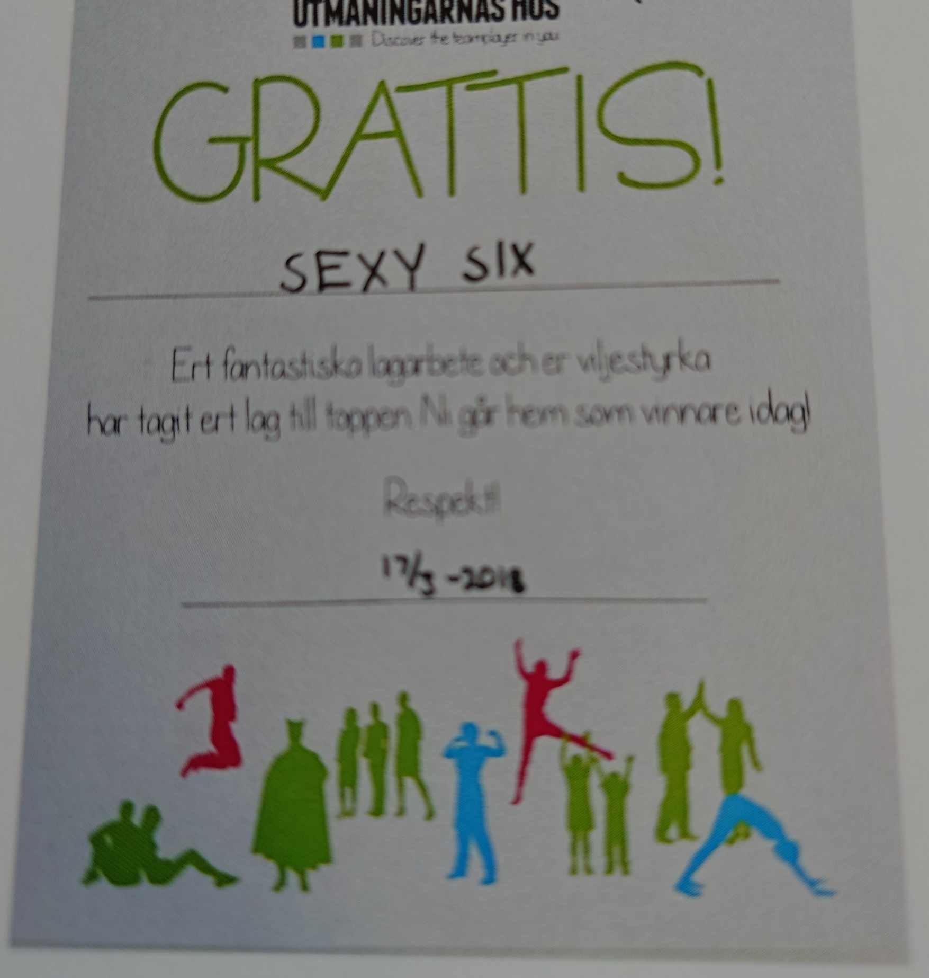
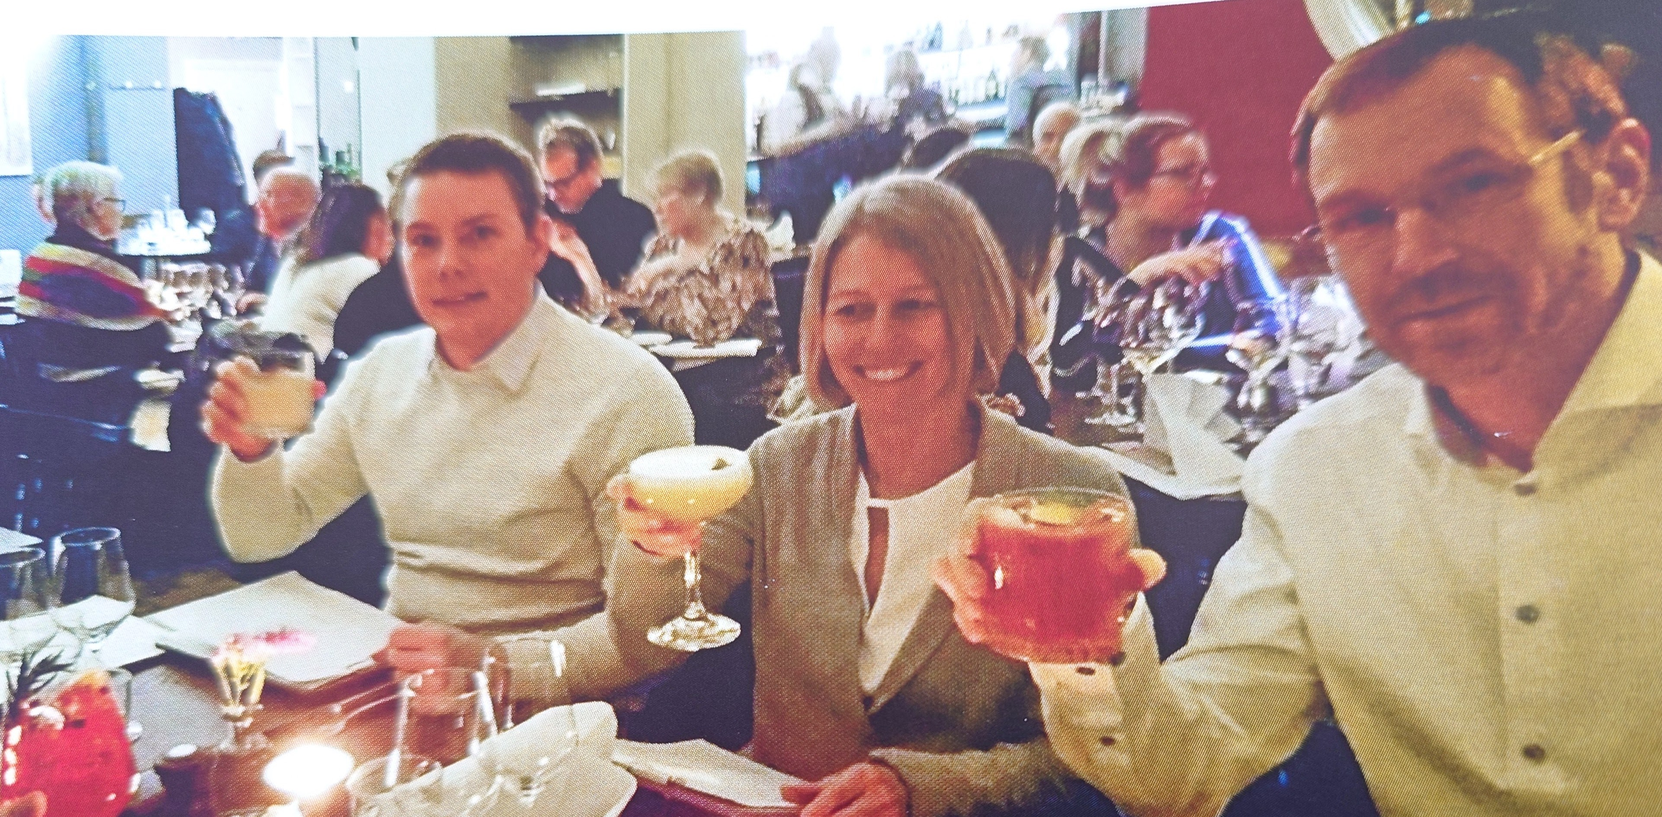

Slide 20
Fråga 7
Vilket år sprang Ann & Helene Lundaloppet?
1 2014
X 2015
2 2016

Slide 21
Fråga 7
Vilket år sprang Ann & Helene Lundaloppet?
1 2014
X 2015
2 2016

Slide 22
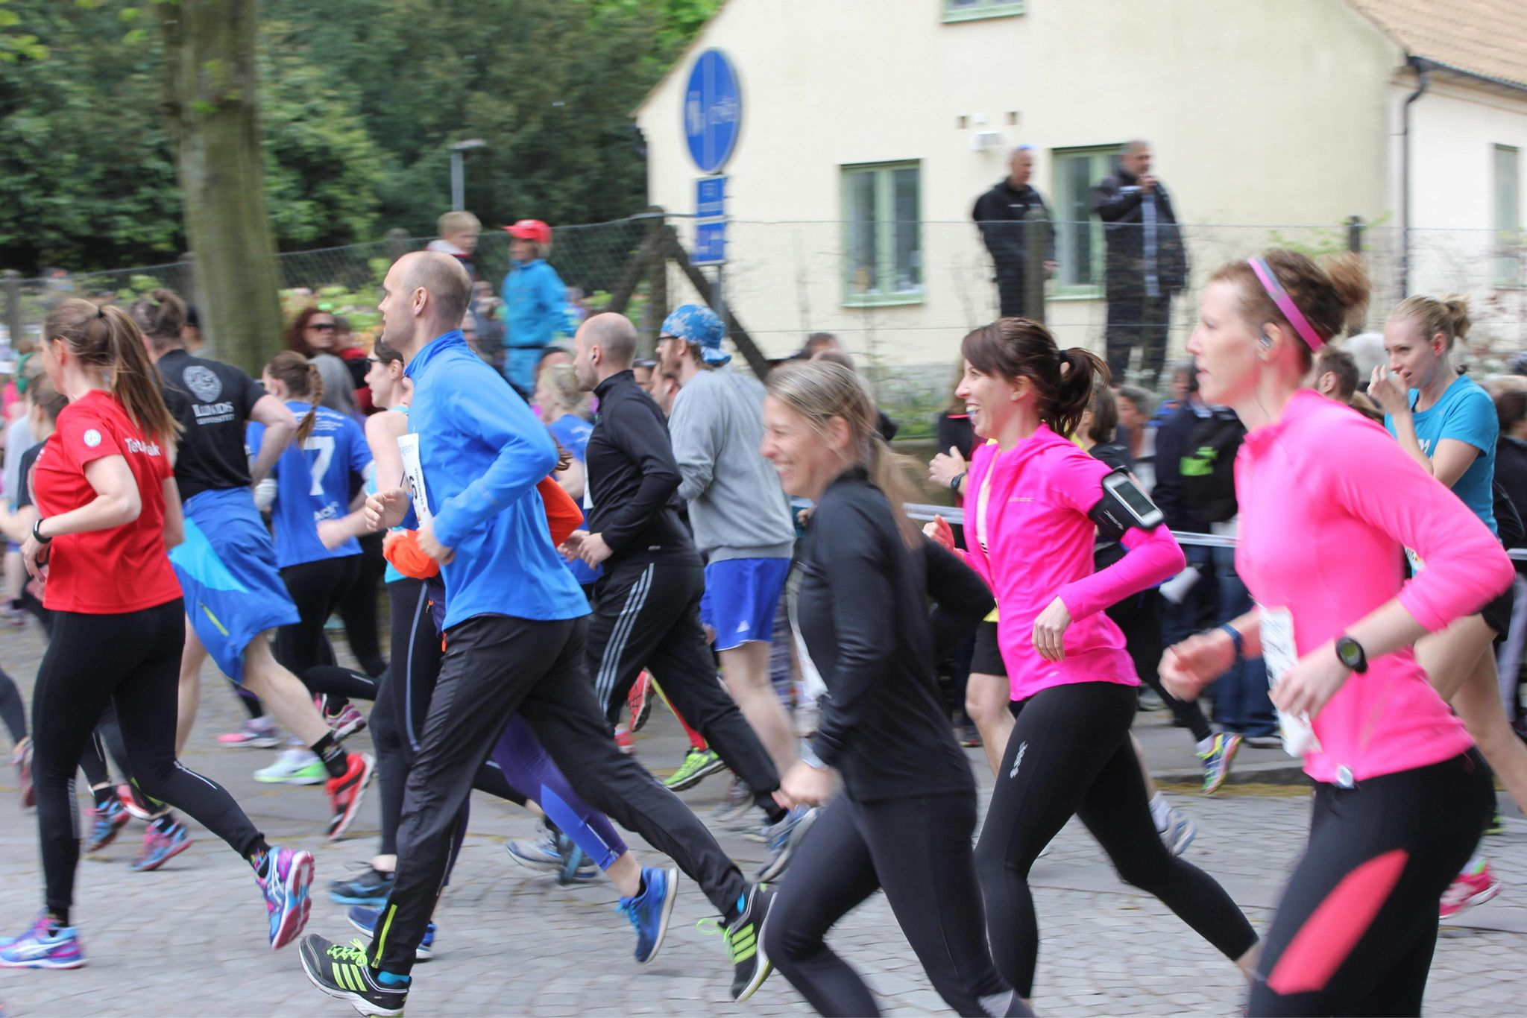

Slide 23
Fråga 8
I vilken stad spelade vi curling ihop på Anders & Lindas svenhippa?
1 Helsingborg
X Kävlinge
2 Landskrona

Slide 24
Fråga 8
I vilken stad spelade vi curling ihop på Anders & Lindas svenhippa?
1 Helsingborg
X Kävlinge
2 Landskrona

Slide 25
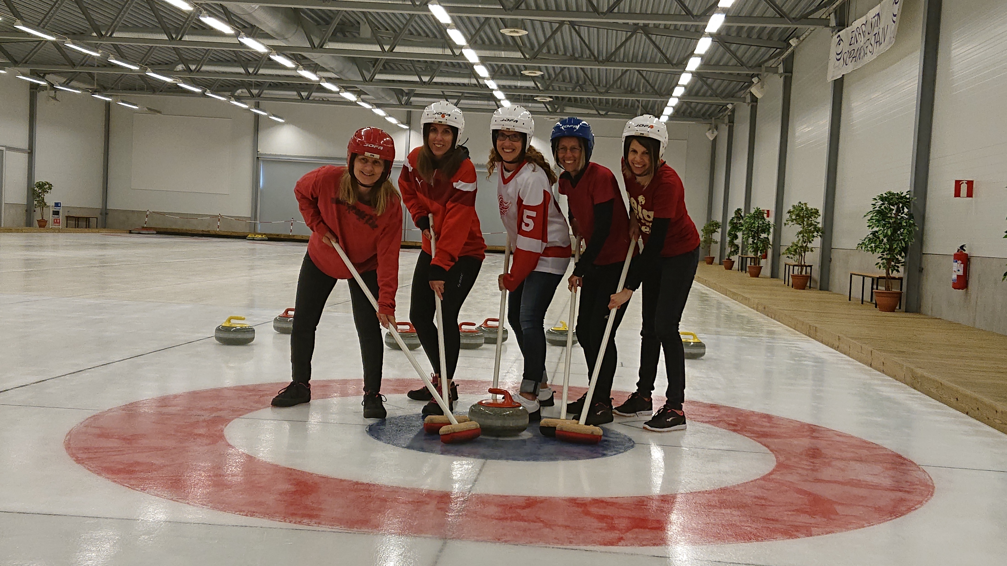

Slide 26
Fråga 9
Våren 2024 tävlade en del av tjejerna i Riksfyran i gymnastik i
Helsingborg och Ann var nervös på läktaren. Laget kom på
andra plats. Hur många poäng hamnade Dalby efter vinnarna?
1 0,15
X 0,05
2 0,10

Slide 27
Fråga 9
Våren 2024 tävlade en del av tjejerna i Riksfyran i gymnastik i
Helsingborg och Ann var nervös på läktaren. Laget kom på
andra plats. Hur många poäng hamnade Dalby efter vinnarna?
1 0,15
X 0,05
2 0,10

Slide 28
